Slide 1


GITHUB ID
BEATKRAQ
QUANT PROJECT
Since 2021
SIDE PROJECT by Pixel Penguin
Notes:
안녕하세요 이번 퀀트 프로젝트에 대해 프레젠테이션을 하게 된 김현우입니다.

Slide 2

Objective
What this report aims to do
조엘 그린블라트의 마법공식이라 불리는 멀티팩터 포트폴리오를 국내주식으로 구성해보기
매매 자동화를 통해 Passive Income 얻기
실제 퀀트의 work process를 진행하기 FROM SCRATCH
Notes:
이번 프로젝트의 목표에 대해서 설명해 드리겠습니다. 첫번째로 나중에 살펴보겠지만 조엘 그린블라트라고 고담 캐피탈의 설립자이자 경영자가 ‘시장을 이기는 작은 책＇이라는 글에서 남긴 유명한 마법공식을 국내주식으로 구성해 보는 것이구요. 두번째로, 매매 자동화를 통해 Passive Income 얻기. 그리고 마지막으로, 제가 이번 프로젝트로 가장 크게 의의를 두고 있는 부분입니다. 실제 퀀트가 어떤 work process로 일을 진행하는지 처음부터 끝까지 진행해 보는 것입니다. 그럼으로써 퀀트에 대한 이해도도 높일 뿐만 아니라 추후 시장의 취약점을 찾아내었을 때 그것을 마음껏 활용할 수 있는 역량을 갖추는 것입니다. 이번 프레젠테이션의 경우에는 비전문가에게 이 프로세스를 이해시킬 수 있을 정도로 제 이해를 증진시키기 위함입니다. 그렇기 때문에 너무 전문적인 부분이나 사소한 부분들은 이번 프레젠테이션에서 많이 누락되었다는 점 미리 말씀드립니다.

Slide 3
Agenda
What this report covers
01
종목코드 및 섹터 데이터 크롤링
04
종목선정 방법
02
주가 데이터 크롤링
05
멀티팩터 포트폴리오
03
재무 데이터 크롤링 및 가치 지표 계산
06
API를 활용한 매매 자동화
Notes:
목차입니다. 파트1은 종목코드 및 섹터 데이터 크롤링. 크롤링이라는 것은 인터넷에서 데이터를 긁어오는 일입니다. 파트 2는 주가 데이터 크롤링입니다. 파트 3는 재무 데이터 크롤링 및 가치 지표 계산입니다. 파트 4는 종목선정 방법에 대해서 살펴보고요. 파트 5에서 저의 최종 포트폴리오인 멀티팩터 포트폴리오를 국내 종목으로 구성하고. 이를 바탕으로 파트 6에서 API를 활용한 매매 자동화를 진행할 생각입니다.

Slide 4

Part 1
Part 1
Step 1) 국내 증시 최근 영업일 크롤링
Step 2) 종목코드 크롤링
종목코드 데이터 정의 및 갱신
Step 3) 섹터 정보 크롤링
종목코드 데이터 정의 및 갱신
티커 및 섹터 데이터 크롤링
종목코드 및 섹터 데이터
크롤링
Notes:
실제 퀀트들의 경우에는 크롤링을 이렇게 전체적으로 하지 않을 겁니다. 워낙 데이터가 중요하고 일분일초를 다루기 때문에 회사 차원에서 정보를 사올 것이기 때문입니다. 제 프로젝트는 개인 프로젝트로써 모든 정보를 크롤링으로 받아오려고 합니다.
Step 1 국내 증시 최근 영업일부터 크롤링합니다. 제가 종목에 대해서 정보를 받아오는 일에 있어서 최근 영업일이 중요하기 때문입니다. 언제부터 언제까지 데이터를 받아와야 한다할때 끝시점을 설정한다는 점에서 중요하기도 하고, 매일 상장과 폐지가 진행되는 시장에서 현시점 존재하는 종목들을 파악하는 것도 중요하기 때문입니다.
Step 2는 종목코드 크롤링입니다. 최근 영업일을 바탕으로 국내 주식 종목코드 및 간단한 정보를 받아오는 단계입니다.
Step 3는 섹터 정보 크롤링입니다. 국내 시장에 존재하는 섹터들의 정보를 크롤링 하는 단계입니다.
이렇게 받아오는 데이터는 Mysql이라는 관계형 데이터베이스에 저장합니다.

Slide 5
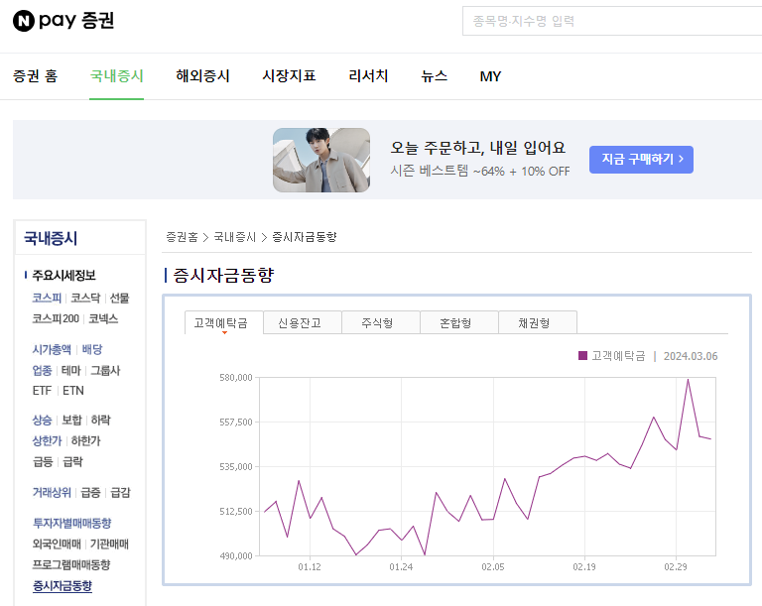

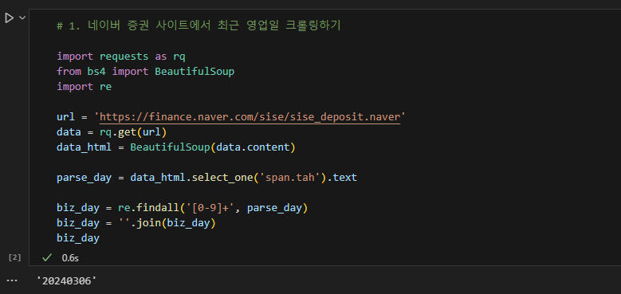
최근 영업일 크롤링
PART 1
<개발자 도구로 날짜 위치정보 확인>
→ 클래스가 tah인 span태그
※ 날짜는 매일 자동 업데이트 된다
네이버페이 증권에서 [국내증시 >> 자금동향]
PART1 종목코드 및 섹터데이터 크롤링
Notes:
최근 영업일은 네이버페이 증권에서 국내증시 >> 자금동향을으로 들어가면 저 부분에 날짜가 하나 뜨는데요. 저 최근 영업일에 해당하는 날짜를 받아오도록 하겠습니다. 이 날짜를 받아오는 이유에 대해서는 이미 간단히 설명해드렸는데요. 이렇게 생각하실 수 있습니다. “내가 최근 영업일을 적어주면 되는데 왜 굳이 저렇게 받아와야 하냐’. 저 날짜는 매일 자동 업데이트 되는데 제가 프로그램을 돌리면 바뀌는 날짜를 매일 받아 올 수 있기 때문입니다. 자동화 차원에서 하는 것이라고 말씀드릴 수 있겠습니다.
이 정보의 위치는 개발자 도구함에서 살펴 볼 수 있는데요. 그 위치정보를 바탕으로 크롤링 하면 정보데이터를 받아올 수 있습니다.

Slide 6
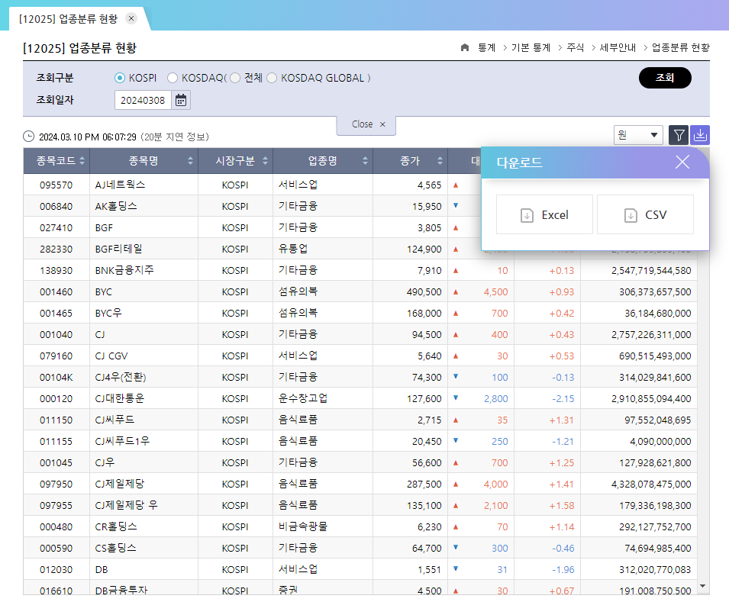
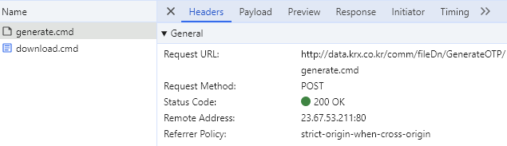
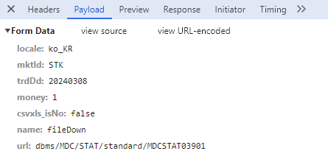
종목코드 크롤링
PART 1
KRX 정보시스템 http://data.krx.co.kr
<개발자 도구로 CSV 통신과정 확인 확인>
<개발자 도구로 CSV 통신과정 확인 확인>
→ Request URL(generate)에 원하는 항목(쿼리)을 제출하면
OTP를 받음
→ Request URL(generate)에 원하는 항목(쿼리)을 제출하면
OTP를 받음
→ Request URL(download)에 OTP를 전송하면 그에 해당하는 데이터 받음
KRX 정보시스템에서 [기본통계 >> 주식 >> 세부안내 >> 업종분류 현황]
PART1 종목코드 및 섹터데이터 크롤링
Notes:
그럼 이번에는 종목 코드를 받아오겠습니다. KRX 정보시스템에 들어가서 업종분류 현황에는 현시점 종목의 기본정보를 포함하고 있습니다. 이를 CSV파일로 받아오는 방법도 있지만. 저 정보를 매일 CSV로 받아 오는 것도 자동화에 위배 될 수 있겠죠. 코드로 받아올 수 있도록 합니다. 그럴려면 CSV를 누를때, 이 데이터를 어디서 받아오는지 알 수 있어야합니다. 이를 위해서 개발자 도구 네트워크 탭에서 CSV를 누를때의 네트워크를 살펴보면 됩니다. 두개의 네트워크 흐름이 포착되는데요. 위에거 부터 살펴보면 위의 URL에 아래의 정보를 제출하면 OTP를 받을 수 있는다는 것을 알 수 있습니다.

Slide 7
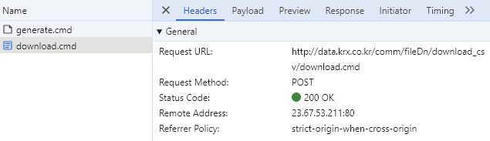
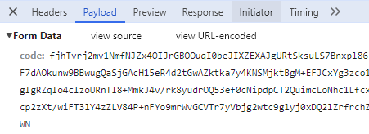
종목코드 크롤링
PART 1
KRX 정보시스템 http://data.krx.co.kr
<개발자 도구로 CSV 통신과정 확인 확인>
→ Request URL(generate)에 원하는 항목(쿼리)을 제출하면
OTP를 받음
→ Request URL(download)에 OTP를 전송하면 그에 해당하는 데이터 받음
KRX 정보시스템에서 [기본통계 >> 주식 >> 세부안내 >> 업종분류 현황]
PART1 종목코드 및 섹터데이터 크롤링
Notes:
What is OTP?

Slide 8
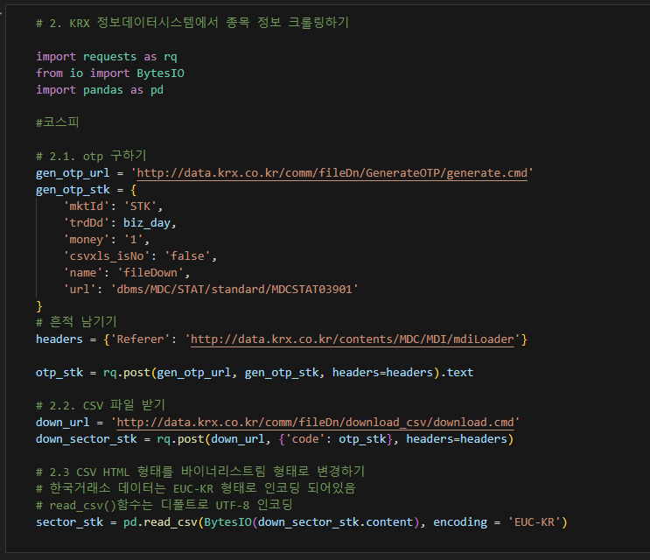
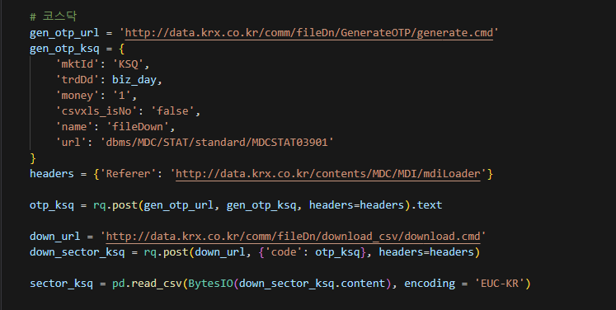
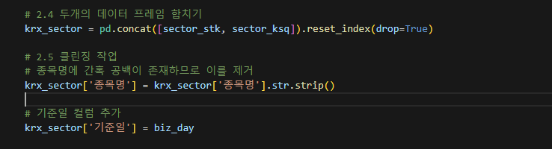
종목코드 크롤링
PART 1
<개발자 도구로 CSV 통신과정 확인 확인>
→ Request URL(dwnload)에 OTP를 전송하면 그에 해당하는 데이터 받음
※ Payload 탭에서 OTP 확
array(['CJ CGV', 'CJ제일제당 우', 'HL D&I', 'KH 필룩스', 'LS ELECTRIC', 'YG PLUS', '신세계 I&C', 'CJ ENM', 'CJ 바이오사이언스', 'CSA 코스믹', 'JYP Ent.', 'KG ETS', 'KH 건설', 'KH 전자', 'NHN KCP', 'SM C&C', 'SM Life Design', 'THE E&M', 'THE MIDONG', '리더스 기술투자', '블레이드 Ent', '비보존 제약', '에이프로젠 H&G', '지앤비에스 에코'], dtype=object)
PART1 종목코드 및 섹터데이터 크롤링
Notes:
이거를 코드로 짜주기만 하면 되는 겁니다. 쿼리의 날짜에 해당하는 부분만 제가 구한 최근 영업일로만 바꿔주고. 시장에 해당하는 부분도 코스피, 코스닥 따로 구해줘서 이 두개의 데이터 프레임을 합쳐줍니다.

Slide 9
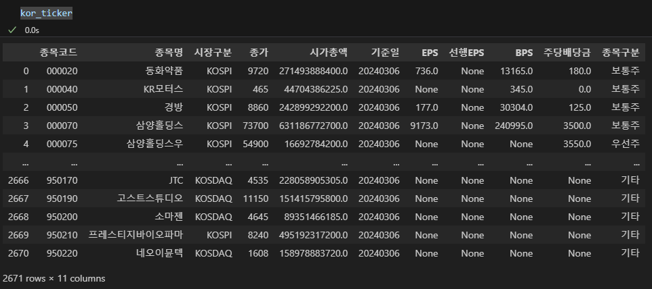
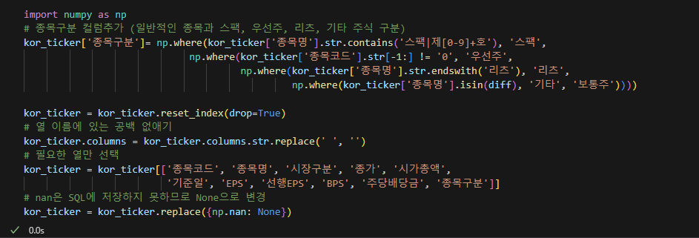
종목코드 데이터 클린징
PART 1
<클린징>
<개발자 도구로 CSV 통신과정 확인 확인>
→ 종목구분 컬럼추가 (일반 종목과 스팩, 우선주, 리츠, 기타 주식 구분)
→ 열 이름에 있는 공백 없애기
→ 필요한 열만 선택
→ nan은 SQL에 저장하지 못하므로 None으로 변경
→ Request URL(dwnload)에 OTP를 전송하면 그에 해당하는 데이터 받음
※ Payload 탭에서 OTP 확
PART1 종목코드 및 섹터데이터 크롤링
Notes:
종목코드 데이터 클린징입니다. 데이터 클린징이라 하면, 데이터를 추후 손쉽게 활용할 수 있도록 데이터를 변환하는 일을 말합니다. 종목구분 컬럼을 추가하였습니다. 종목명의 특징에 따라서 구분을 할 수 있는데요. 스팩 땡땡 호라고 적혀있으면 스팩, 우선주라 적혀 있으면 우선주, 리츠라는 말이 포함되어 있으면 리츠. 이런 식입니다. 그리고 등등 클린징을 진행합니다.

Slide 10
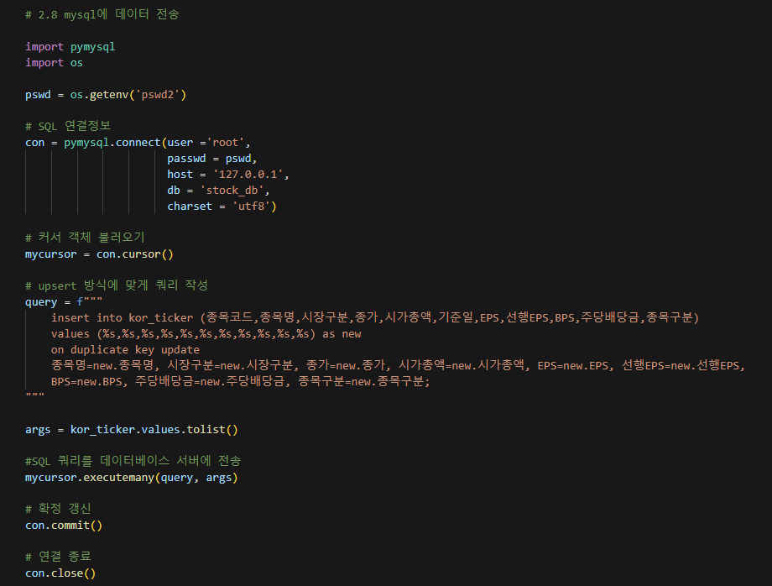
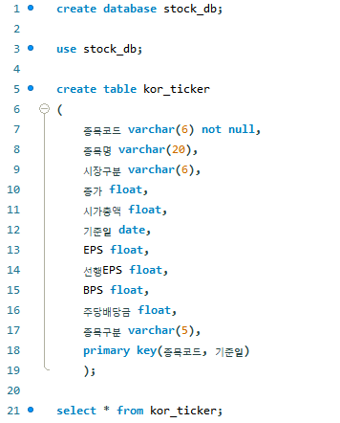
종목코드 테이블 정의 및 갱신(Upsert)
PART 1
MySQL 테이블 정의 쿼리
<개발자 도구로 CSV 통신과정 확인 확인>
→ Request URL(dwnload)에 OTP를 전송하면 그에 해당하는 데이터 받음
※ Payload 탭에서 OTP 확
Upsert 쿼리
PART1 종목코드 및 섹터데이터 크롤링
Notes:
MYSQL 테이블에 테이블 정의를 해줍니다. MYSQL의 장점은 데이터의 무결성과 처리 속도에 있는데요. 이렇게 정의 하는 것은 데이터의 무결성을 위함입니다. 데이터 정의를 완료했으면 제가 크롤링하고 클린징한 데이터를 입력해 넣어야하는데요. 이때 업서트 방식으로 입력합니다. 업서트란 Insert와 Update의 합치말로 Insert입력하고 Update를 하라는 말입니다. 예를 들어 날짜가 같은 데이터가 들어갔을 때, 데이터의 무결성 원칙에 따라 오류가 날 수 있는데, 이를 새 정보로 update를 하란 뜻입니다.

Slide 11
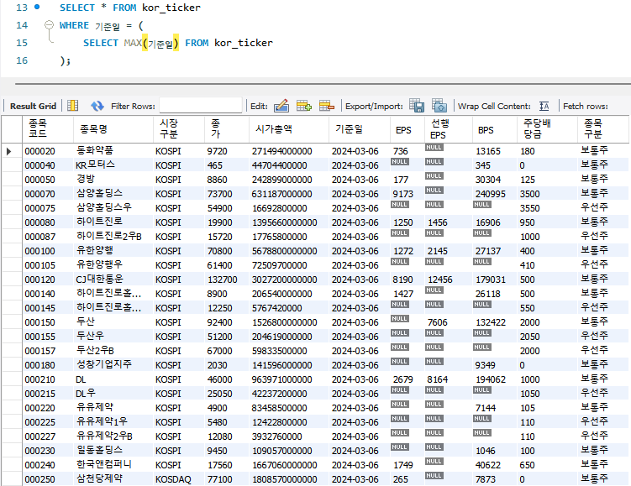
종목코드 테이블 정의 및 갱신(Upsert)
PART 1
<개발자 도구로 CSV 통신과정 확인 확인>
PART1 종목코드 및 섹터데이터 크롤링
Notes:
MYSQL에 데이터가 저장된 모습입니다.

Slide 12
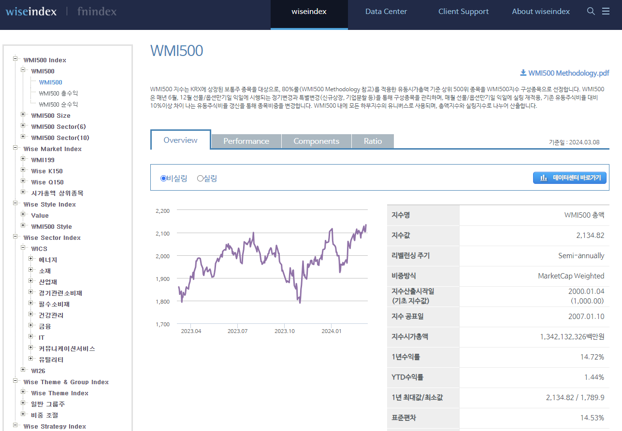
섹터 정보 크롤링
PART 1
<개발자 도구로 CSV 통신과정 확인 확인>
PART1 종목코드 및 섹터데이터 크롤링
Notes:
이번에는 섹터 정보 크롤링을 진행하겠습니다. 우리나라의 지수제공 업체인 FnGuide Index에서는 WICS 산업분류를 발표합니다. 좌측 메뉴에서 WICS 에너지를 누르면,

Slide 13
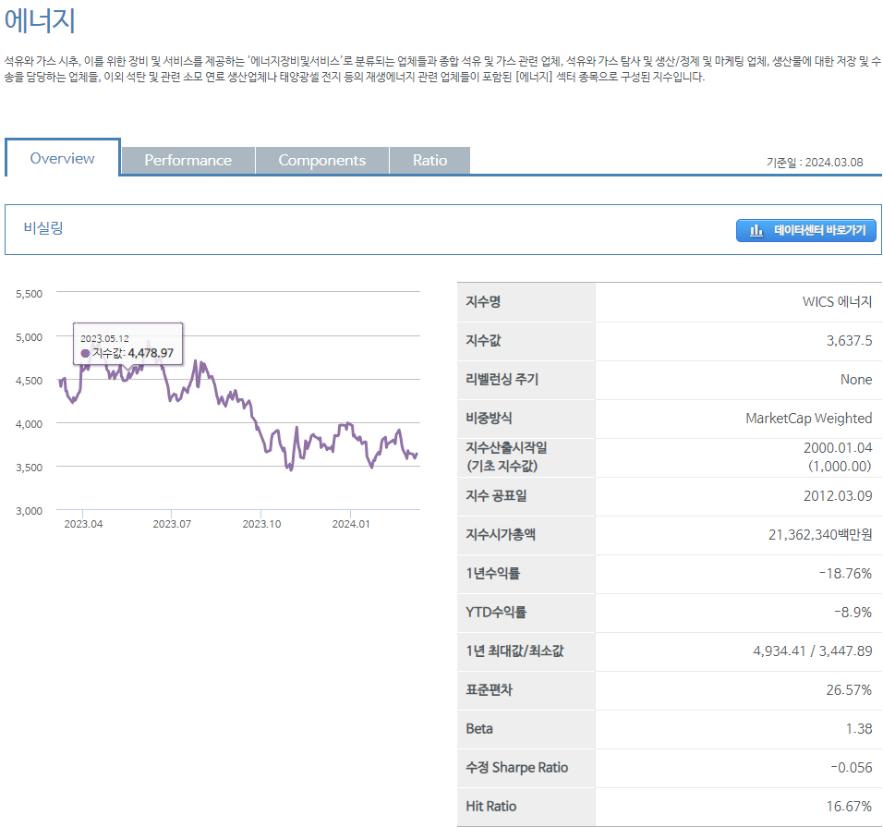
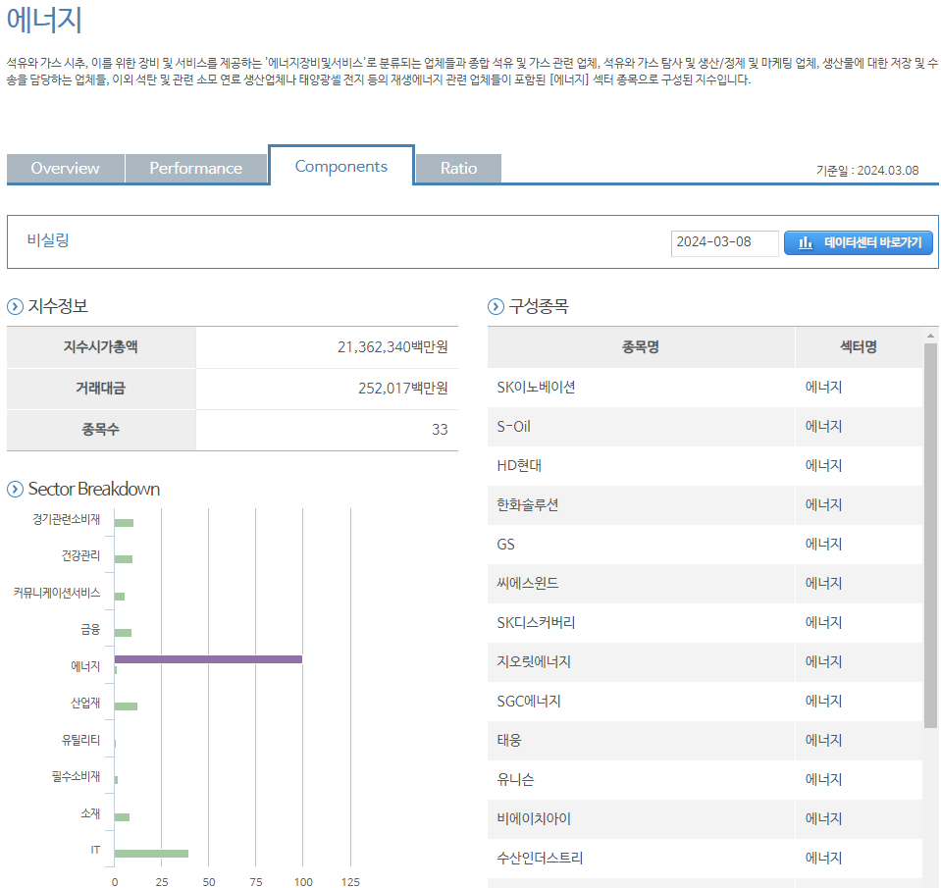
섹터 정보 크롤링
PART 1
<개발자 도구로 CSV 통신과정 확인 확인>
PART1 종목코드 및 섹터데이터 크롤링
Notes:
왼쪽과 같은 페이지가 나오는데요. 여기서 Components tab 날짜를 입력해주고 데이터 센터 바로가기를 누릅니다.

Slide 14
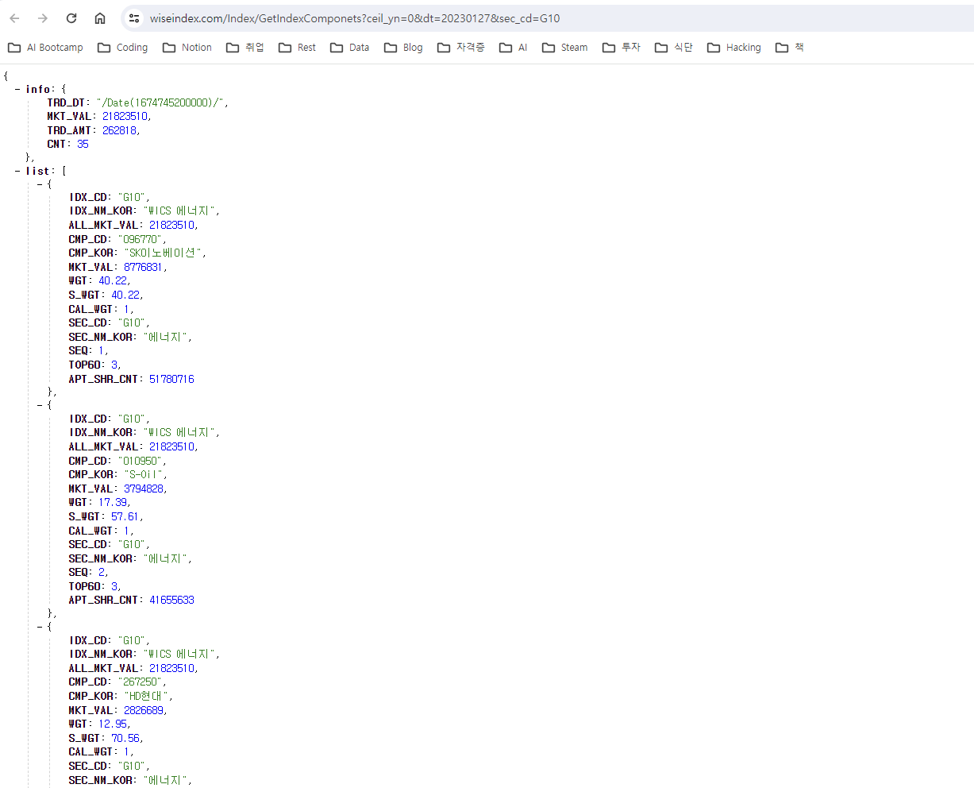
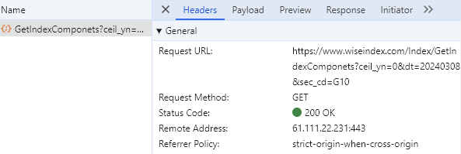
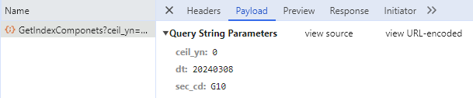
섹터 정보 크롤링
PART 1
<날짜를 변경했을 때 통신과정 확인 확인>
<개발자 도구로 CSV 통신과정 확인 확인>
→ Request URL에 파라미터 값을 기입하면 데이터를 받음
→ JSON 형식의 데이터 확인
PART1 종목코드 및 섹터데이터 크롤링
Notes:
여기서의 네트워크 흐름을 보면 다음과 같은 Request URL이 뜹니다. 이 Request URL을 주소창에 붙여보면 이렇게 섹터정보가 바로 페이지에 나타나기도 합니다. 이거는 기존에 살펴봤던 HTML과 약간 다른 구조입니다. 기존에 보았던 HTML은 문법이 복잡하고 표현 규칙이 엄격해서 데이터의 용량이 커지는 단점이 있습니다. 반면 JSON 형식은 문법이 단순하고 데이터 용량이 작아 빠른 속도로 데이터를 교환 할 수 있습니다.
보시면 쿼리 파라미터에 해당하는 부분이 주소 ? 뒷부분에 그대로 위치하는 것을 볼 수 있는데요. 이 날짜 값과 섹터 값만 바꿔주고 주소창에 입력하면 다른 데이터를 볼 수 있습니다.

Slide 15
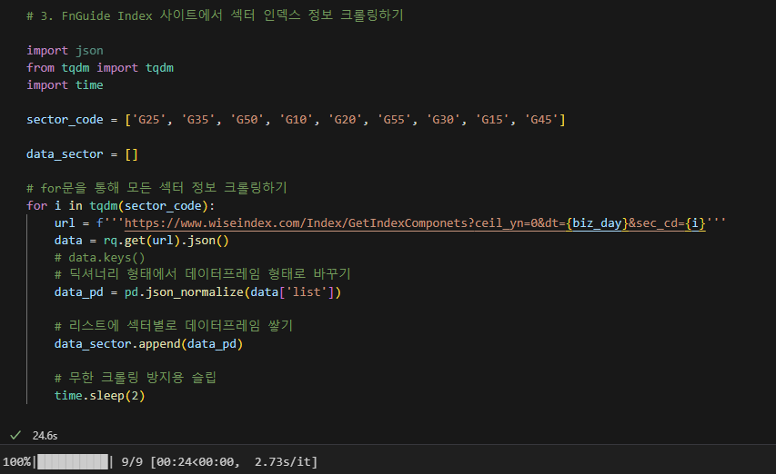
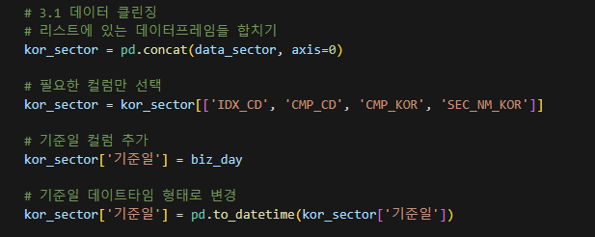
섹터 정보 크롤링
PART 1
<날짜를 변경했을 때 통신과정 확인 확인>
<개발자 도구로 CSV 통신과정 확인 확인>
→ Request URL에 파라미터 값을 기입하면 데이터를 받음
→ JSON 형식의 데이터 확인
PART1 종목코드 및 섹터데이터 크롤링
Notes:
그래서 코드를 짜는 것도 쉽습니다. URL 주소를 불러와서 날짜와 섹터값만 바꿀 수 있게 변수값으로 입력해주면 됩니다.

Slide 16
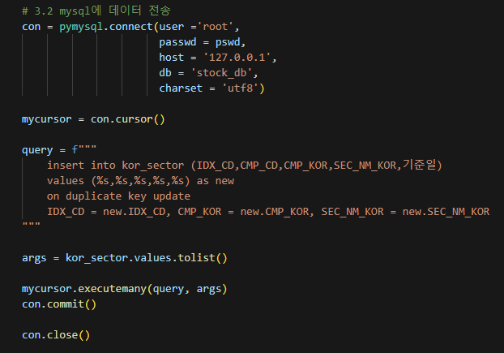
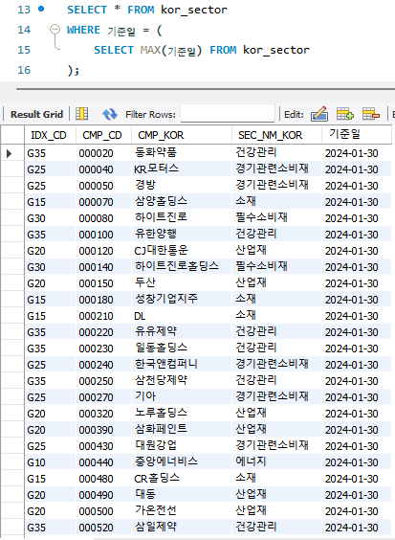
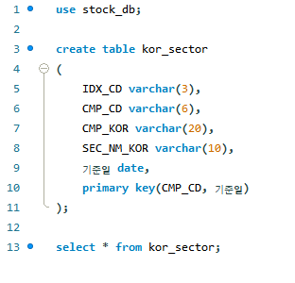
섹터 테이블 정의 및 갱신
PART 1
<날짜를 변경했을 때 통신과정 확인 확인>
<개발자 도구로 CSV 통신과정 확인 확인>
PART1 종목코드 및 섹터데이터 크롤링
Notes:
이후 과정은 같습니다. 테이블을 정의하고 업서트 방식으로 데이터를 전송하면 오른쪽 사진에 보이는 것처럼 MYSQL에 정보가 테이블에 저장된 것을 볼 수 있습니다.

Slide 17

Part 2
Step 1) 수정주가
Step 2) 주가 크롤링
주가 테이블 정의 및 갱신
주가 데이터
크롤링
Notes:
파트 2로 주가데이터 크롤링에 대해서 살펴보겠습니다.

Slide 18
수정주가
PART 2
<날짜를 변경했을 때 통신과정 확인 확인>
<개발자 도구로 CSV 통신과정 확인 확인>
주식 시장에 투자하는 과정에서, 주가 데이터의 확보는 필수적인 요소
이를 위해 다양한 온라인 자원을 활용하여 데이터를 수집하는 방법이 널리 채택되고 있음
특히, 퀀트 투자 전략의 백테스트 실행이나 효율적인 종목 선정을 위해서는, 수정 주가 데이터의 정확한 분석이 요구됨
PART2 주가 데이터 크롤링
Notes:
주가 데이터는 투자를 함에 있어서 반드시 필요한 데이터
인터넷에서 주가를 수집할 수 있는 방법은 매우 많음
일반적인 주가를 구할 수 있는 방법은 많지만, 퀀트 투자를 위한 백테스트나 종목선정을 위해서는 수정주가가 필요

Slide 19
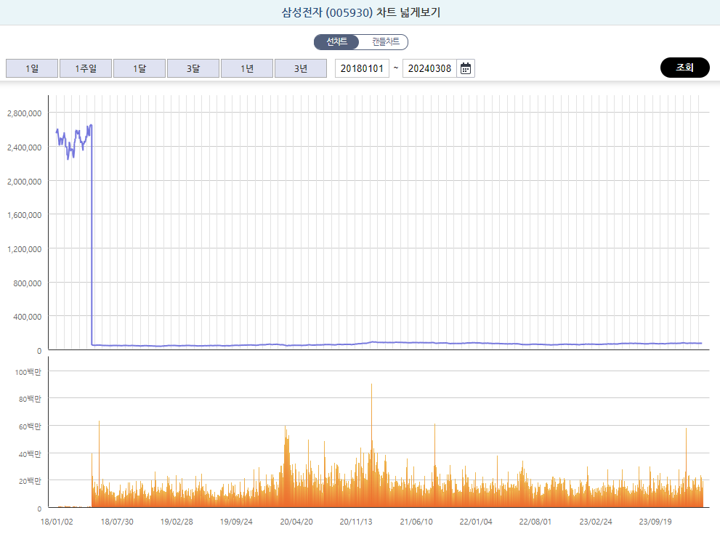
수정주가
PART 2
<날짜를 변경했을 때 통신과정 확인 확인>
<개발자 도구로 CSV 통신과정 확인 확인>
→ 한국거래소 정보데이터 시스템에서
[주식 > 종목정보 > 개별주식 종합정보 > 빅차트]
→ 2018.01.01 이후의 삼성전자 주가 데이터 검색
※ 삼성전자는 2018년 5월 기존의 1주를 50주로 나누는 액면분할 실시
※ 수정주가: 액면분할이 이루어지기 전 주가를 50으로 나누어 조정하여 데이터의 일관성을 유지
PART2 주가 데이터 크롤링
Notes:
**사이: 265만원이던 주가는 다음날 50분의 1인 5만 3000원으로 거래됨. 이러한 이벤트를 고려하지 않으면 수익률이 -98%인 것처럼 보일 수 있다.
이후: 백테스트 혹은 퀀트 지표 계산을 위해서는 수정주가가 사용되어야 함

Slide 20

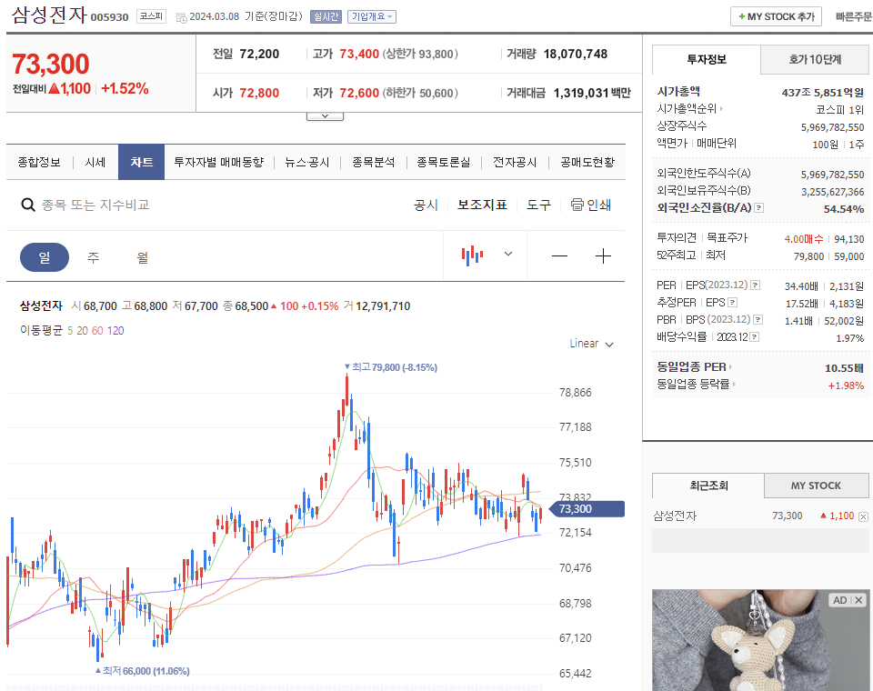
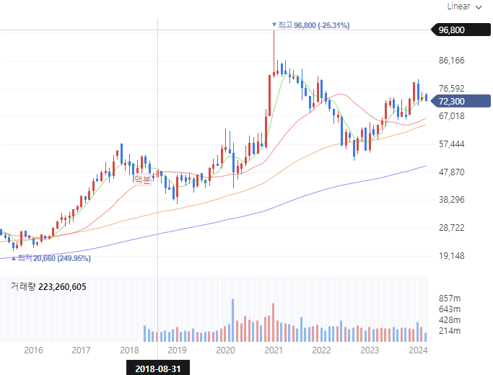
주가 크롤링
PART 2
→ 2018.01.01 이후의 삼성전자 주가 데이터 검색
※ 삼성전자는 2018년 5월 기존의 1주를 50주로 나누는 액면분할 실시
※ 수정주가: 액면분할이 이루어지기 전 주가를 50으로 나누어 조정하여 데이터의 일관성을 유지
수정주가를 적용하나 싶었으나
최근에는 수정주가가 적용되지 않았음을 발견
PART2 주가 데이터 크롤링
Notes:
삼성전자를 네이버 증권에서 검색을 해서 차트를 봤더니 2018년 이전에 280만원이 아닌 4~5만원대 에서 부드럽게 차트가 그려지는 거보니 수정주가가 적용 되었구나하고 이 데이터를 사용해서 거의 프로젝트를 끝까지 진행했었는데, 나중에 이 데이터가 최근에는 수정주가가 적용되지 않았음을 발견했습니다.

Slide 21
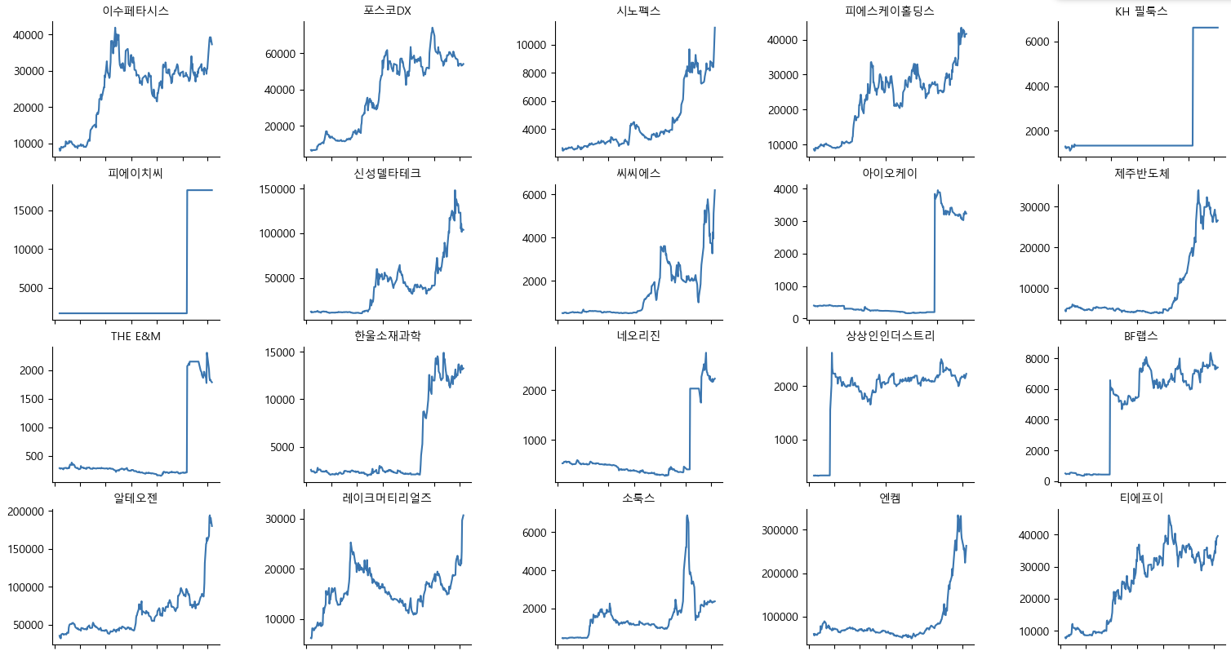
주가 크롤링
PART 2
지난 1년간 가장 수익률이 좋았던 종목
※ 삼성전자는 2018년 5월 기존의 1주를 50주로 나누는 액면분할 실시
※ 수정주가: 액면분할이 이루어지기 전 주가를 50으로 나누어 조정하여 데이터의 일관성을 유지
PART2 주가 데이터 크롤링
Notes:
지난 1년간 가장 수익률이 좋았던 종목입니다. KH필룩스, 피에이치씨 아이오케이 The E&M 상상인더스트리 BF랩스. 다 직각으로 올라가는 부분을 볼 수 있습니다. BF랩스를 한번 살펴보면

Slide 22
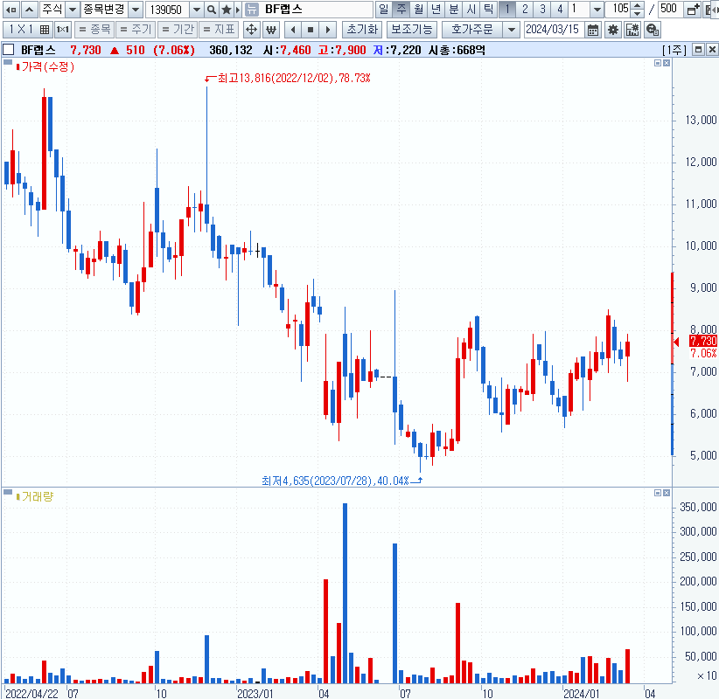
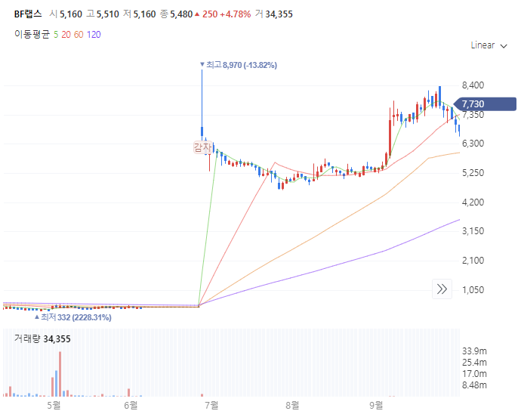
주가 크롤링
PART 2
삼성증권 HTS
네이버 증권
※ 삼성전자는 2018년 5월 기존의 1주를 50주로 나누는 액면분할 실시
※ 수정주가: 액면분할이 이루어지기 전 주가를 50으로 나누어 조정하여 데이터의 일관성을 유지
PART2 주가 데이터 크롤링
Notes:
삼성증권 HTS에서 보면 아까의 직각으로 올라가는 부분을 살펴볼 수가 없습니다. 오른쪽 네이버 증권을 보니 7월에 감자를 진행했는데 이전의 주가가 수정되지 않았다는 것을 알 수 있었습니다. 감자라는 것도 시가총액과 같은 기업의 내재가치가 변하는게 아닌 회계적인 조정이기 때문에 수정주가가 적용되어야 하는 것이거든요. 그래서 데이터를 바꿨습니다.

Slide 23
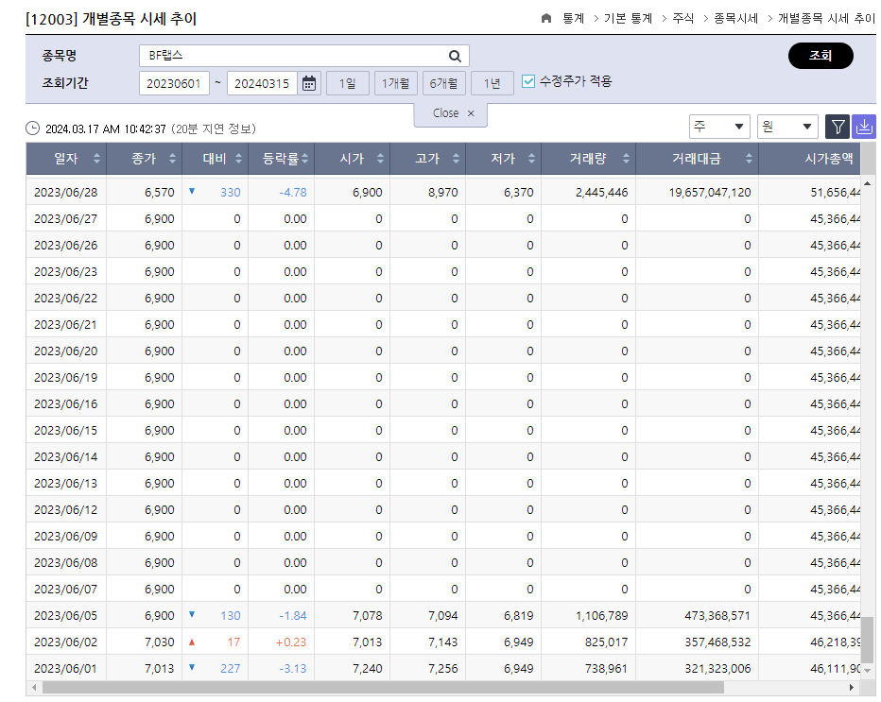
주가 크롤링
PART 2
→ 한국거래소 정보데이터 시스템에서
[주식 > 종목시세 > 개별종목 시세추이]
# 수정주가가 적용된 모습 확인
→ 2018.01.01 이후의 삼성전자 주가 데이터 검색
PART2 주가 데이터 크롤링
Notes:
한국거래소 정보데이터 시스템에서 주식>종목시세>개별종목으로 들어가서 아까 살펴보았던 BF랩스 감자 시점을 살펴보았습니다. 일단 수정주가 적용 박스 커튼도 있었고요. 감자 적용날인 6월 28일전 영업일에 수정주가가 적용된 모습을 볼 수 있었습니다.

Slide 24
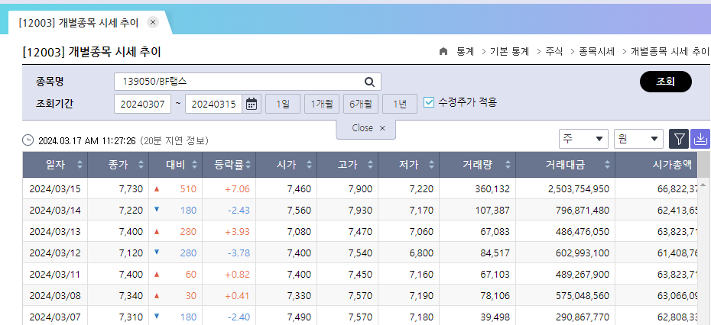
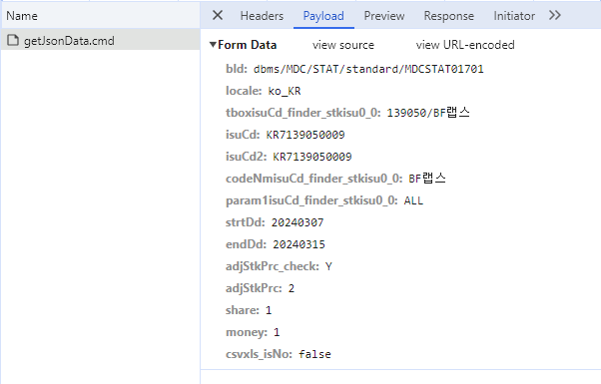
주가 크롤링
PART 2
→ 한국거래소 정보데이터 시스템에서
[주식 > 개별종목 시세추이]
# 수정주가가 적용된 모습 확인
→ 2018.01.01 이후의 삼성전자 주가 데이터 검색
표준 코드가 필요함
PART2 주가 데이터 크롤링
Notes:
그래서 여기서 네트워크 창을 열어서 조회 버튼 클릭을하여 네트워크 흐름을 살펴봅니다. 쿼리부분을 보니까 다른 거는 제 기존 모은 데이터로 입력할 수 있는데, 저 박스 쳐진 부분이 종목코드가 아니고 표준코드입니다. 종목코드란 것이 표준코드를 줄여서 만든건데, 제가 이 표준코드가 없기때문에, 이 표준코드 데이터부터 찾으러 갑니다.

Slide 25
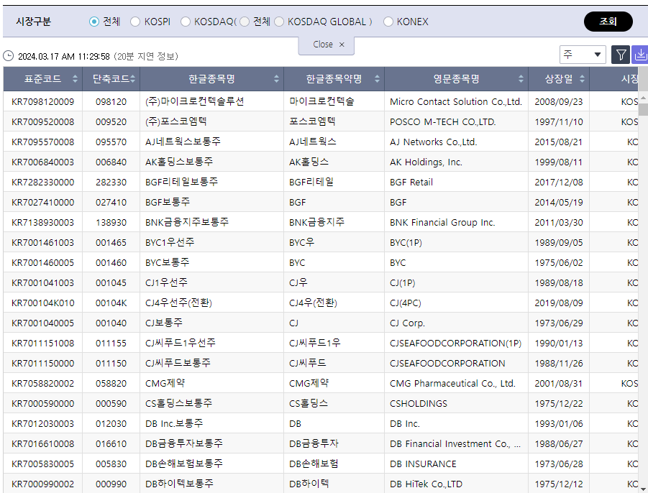
주가 크롤링
PART 2
→ 한국거래소 정보데이터 시스템에서
[주식 > 개별종목 시세추이]
# 수정주가가 적용된 모습 확인
→ 한국거래소 정보데이터 시스템에서
[주식 > 종목정보 > 전주식 종목정보]
# 데이터 받아오는 URL에 해당하는 쿼리를 입력하여 표준코드와 단축코드만 받아옴
# kor_code 테이블 정의 및 갱신
→ 2018.01.01 이후의 삼성전자 주가 데이터 검색
표준 코가 필요함
PART2 주가 데이터 크롤링
Notes:
표준코드는 한국거래서 정보데이터 시스템에서 주식 > 종목정보 > 전주식 종목정보에서 불러와서 코딩으로 표준코드와 단축코드만 받아왔습니다. 그리고 kor_code 테이블에 정의 및 갱신을 진행했고요.

Slide 26
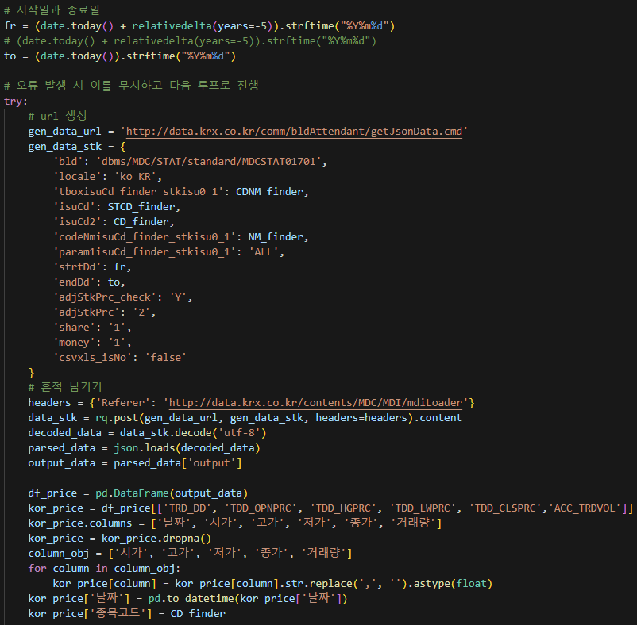
주가 크롤링
PART 2
CODE SNIPPET
→ 최근 영업일에 해당하는 보통주 기본정보 테이블 불러옴
→ 종목코드 테이블도 불러옴
→syntax에 맞게 쿼리 작성
→ 2018.01.01 이후의 삼성전자 주가 데이터 검색
→ 모든 종목의 주가 데이터를 최근 영업일부터 5년 전까지 구함
크롤링 이후, 이전과 같이 MYSQL
주가 테이블(kor_price) 정의 및 갱신
PART2 주가 데이터 크롤링
Notes:
이제 이 표준코드 데이터와 이전에 들고 있던 기본 정보 데이터를 기반으로 주가 데이터를 받아옵니다. 데이터를 받아오면 이전과 같이 MYSQL 주가 테이블을 만들어서 입력해 넣습니다.

Slide 27
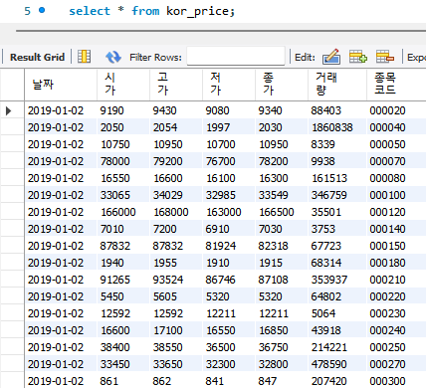
주가 테이블 정의 및 갱신
PART 2
→ 2018.01.01 이후의 삼성전자 주가 데이터 검색
PART2 주가 데이터 크롤링
Notes:
,MYSQL에 5년전부터의 데이터인 2019년부터의 데이터가 잘 입력된 모습을 볼 수 있습니다.

Slide 28

Part 3
재무 데이터 크롤링 및 가치지표 계산
Step 1) 재무데이터 크롤링
Step 2) 가치지표 계산
Notes:
파트 3. 재무 데이터 크롤링 및 가치지표 계산
데이터를 불러오고 저장하고 데이터를 필요에 맞게 수정하는 마지막 단계라고 볼 수 있는 파트입니다.

Slide 29
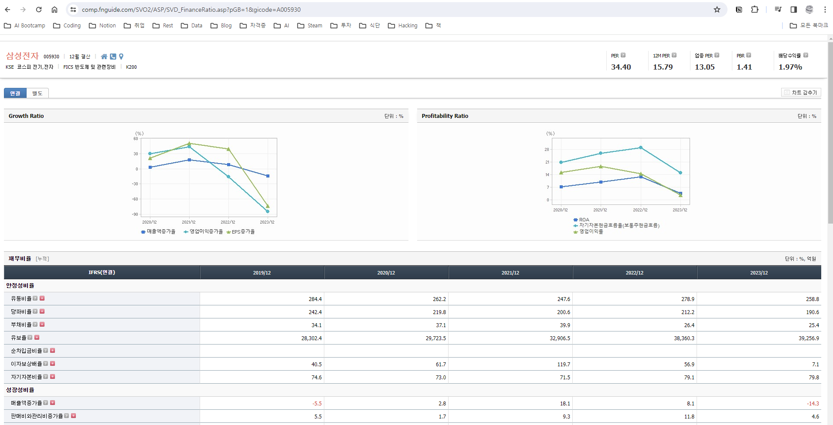
재무 데이터 크롤링
PART 3
https://company.fnguide.com
<페이지 분석>
※ 연간/분기 기준 손익계산서, 재무상태표, 현금흐름표 등을 제공
→ 2018.01.01 이후의 삼성전자 주가 데이터 검색
※ 정적 페이지
※ 주소 뒤에 파라미터를 붙여 서버에 전송하는 GET 방식
※ 재무제표가 모두 테이블 형태
PART3 재무 데이터 크롤링 및 가치지표 계산
Notes:
Fnguide 웹사이트는 연간/분기 기준 손익계산서, 재무상태표, 현금흐름표 등을 제공. 정적 페이지. 주소 뒤에 파라미터를 붙여 서버에 전송하는 GET방식을 사용하고 있다. 그러므로 뒤에 보이는 티커 값만 변경해주면 그에 따른 종목의 재무 데이터를 얻을 수 있다는 것을 유추할 수 있다. 또한 재무제표가 모두 테이블 형태이므로 read_html함수를 사용하여 손쉽게 데이터를 불러올 수 있다.

Slide 30
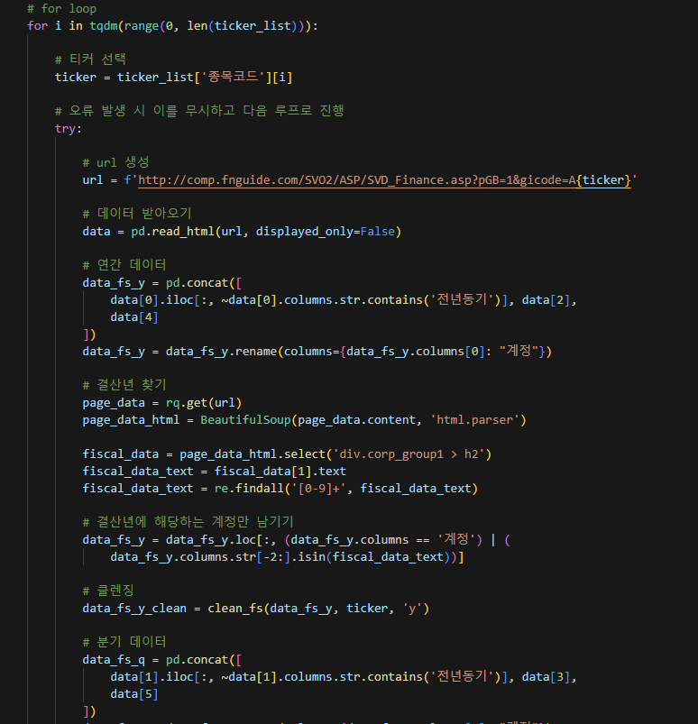
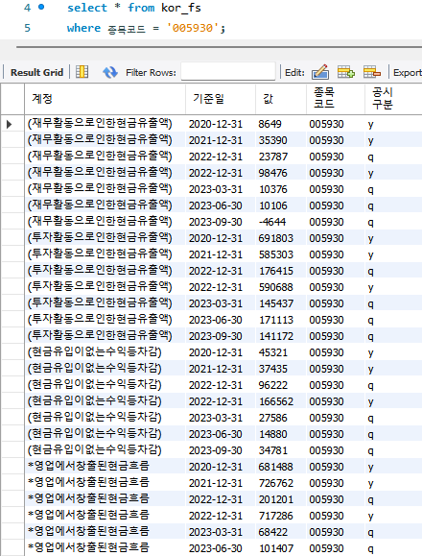
재무 데이터 크롤링
PART 3
CODE SNIPPET
DATA SNIPPET
<페이지 분석>
→ 2018.01.01 이후의 삼성전자 주가 데이터 검색
※ 정적 페이지
※ 주소 뒤에 파라미터를 붙여 서버에 전송하는 GET 방
※ 재무제표가 모두 테이블 형태
PART3 재무 데이터 크롤링 및 가치지표 계산
Notes:
데이터 크롤링 및 클린징을 하고 MYSQL에 kor_fs에 입력해 넣어줍니다.

Slide 31
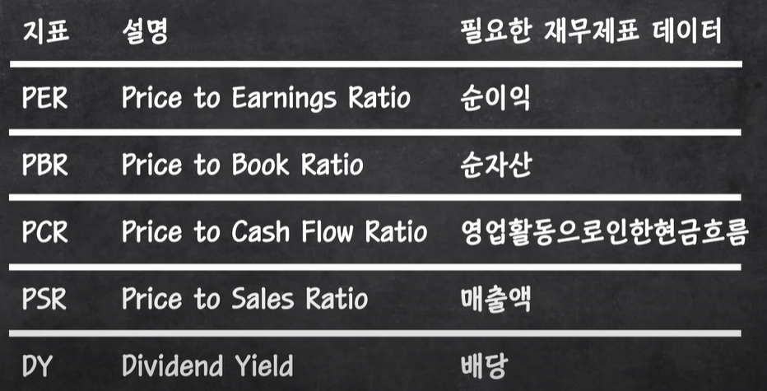
가치지표 계산
PART 3
※ 연간 재무제표를 사용하여 가치 지표를 산출할 경우, 다음 재무제표 발표까지 최대 일년을 기다려야 하는 시간적 지체가 발생
<페이지 분석>
→ 2018.01.01 이후의 삼성전자 주가 데이터 검색
※ 반면, 분기별 재무제표는 3개월마다 업데이트되므로, 투자자들은 기업의 최근 재무 상태를 보다 신속하게 파악가능
※ 정적 페이지
※ 일반적으로 최근 12개월의 실적을 반영하는 'TTM(Trailing Twelve Months)' 방식이 널리 사용
※ 재무제표가 모두 테이블 형태
PART3 재무 데이터 크롤링 및 가치지표 계산
Notes:
수집한 재무제표 데이터를 통해 가치지표 계산을 했습니다. PER, PBR, PCR, PSR, DY를 구할 것인데요. 공식은 다음과 같습니다. PER은 시가총액을 순이익으로 나눈 것이고, PBR은 시가총액을 순자산으로, PCR은 시가총액을 영업활동으로 인한 현금흐름을, PSR은 시가총액을 매출액으로, DY는 주당배당금을 현재가로 나누어서 구할 수 있습니다.
일반적으로 이 지표들은 1년 단위로 구해지거든요. 근데 이거 Business Year로 구해지다 보니까. 이렇게 구하다보면 최대 1년을 기다려야 하는 상황까지 올 수 있습니다. 그러므로 최근 1년을 사용하는 TTM 방식을 사용해서 이 가치지표를 구하도록 하겠습니다.

Slide 32
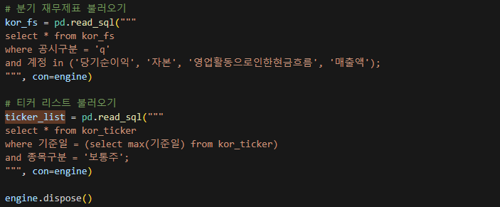
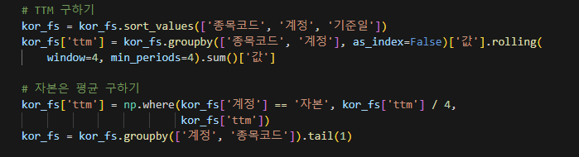
가치지표 계산
PART 3
CODE SNIPPET
<가치지표 계산>
※ 연간 재무제표를 사용하여 가치 지표를 산출할 경우, 다음 재무제표 발표까지 최대 일년을 기다려야 하는 시간적 지체가 발생
<페이지 분석>
→ 2018.01.01 이후의 삼성전자 주가 데이터 검색
→ 티커 데이터와 계산에 필요한 계정이 포함된 분기 재무제표를 불러온다
<1. TTM>
→ 종목코드와 각 계정 항목을 그룹화한 다음, 롤링 합계 기법을 사용하여 산출
※ 일반적으로 최근 12개월의 실적을 반영하는 'TTM(Trailing Twelve Months)' 방식이 널리 사용
※ 당기순이익, 영업활동으로인한현금흐름, 매출액은 합계, 자본은 평균으로 산출
※ 재무제표가 모두 테이블 형태
PART3 재무 데이터 크롤링 및 가치지표 계산
Notes:
먼저 각 계정 즉, (‘당기순이익’, ‘자본’, ‘영업활동으로인한현금흐름’, ‘매출액＇)의 최근 1년간 합산액을 구합니다. 자본은 평균으로 구합니다.

Slide 33
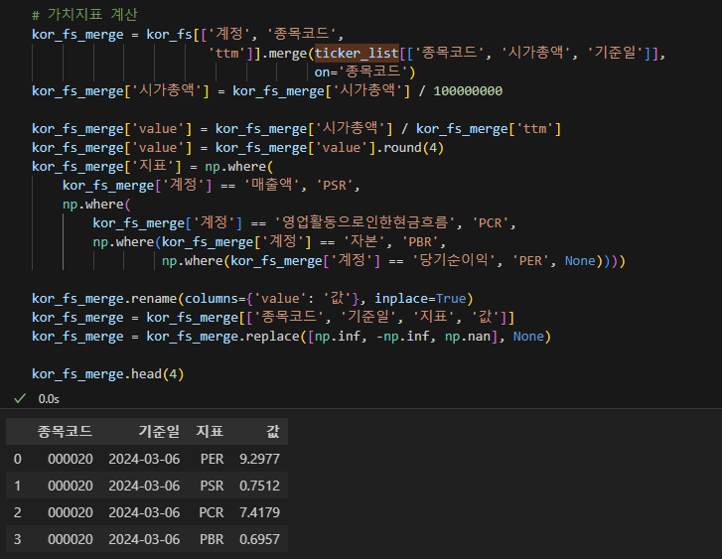
가치지표 계산
PART 3
※ 연간 재무제표를 사용하여 가치 지표를 산출할 경우, 다음 재무제표 발표까지 최대 일년을 기다려야 하는 시간적 지체가 발생
<2. PSR, PCR, PER, PBR 계산>
<페이지 분석>
→ 시가총액을 TTM으로 나누어 가치지표 값을 모두 계산한다
→ 2018.01.01 이후의 삼성전자 주가 데이터 검색
→ 각 계정에 맞게 지표 이름을 설정해 준다
→ 데이터베이스에 새롭게 테이블(kor_value) 정의 및 갱신을 한다
※ 일반적으로 최근 12개월의 실적을 반영하는 'TTM(Trailing Twelve Months)' 방식이 널리 사용
※ 재무제표가 모두 테이블 형태
PART3 재무 데이터 크롤링 및 가치지표 계산
Notes:
시가총액을 각 계정으로 나누어서 각 PSR, PCR, PER, PBR 지표를 구합니다.

Slide 34
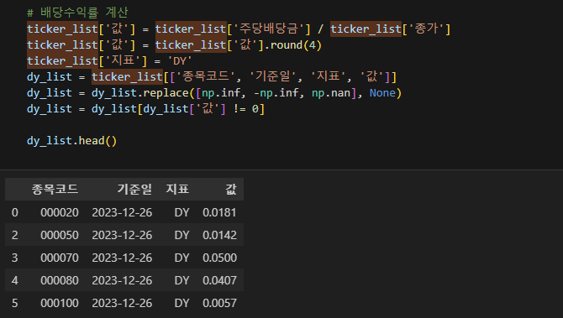
가치지표 계산
PART 3
※ 연간 재무제표를 사용하여 가치 지표를 산출할 경우, 다음 재무제표 발표까지 최대 일년을 기다려야 하는 시간적 지체가 발생
<2. PSR, PCR, PER, PBR 계산>
<페이지 분석>
<3. DY 계산>
→ 시가총액을 TTM으로 나누어 가치지표 값을 모두 계산한다
→ 2018.01.01 이후의 삼성전자 주가 데이터 검색
→ 주당배당금을 종가로 나누어 배당 수익률 값을 산출한다
→ 각 계정에 맞게 지표 이름을 설정해 준다
→ 테이블을 갱신한다
→ 데이터베이스에 새롭게 테이블(kor_value) 정의 및 갱신을 한다
※ 일반적으로 최근 12개월의 실적을 반영하는 'TTM(Trailing Twelve Months)' 방식이 널리 사용
※ 재무제표가 모두 테이블 형태
PART3 재무 데이터 크롤링 및 가치지표 계산
Notes:
DY의 경우 주당배당금을 종가로 나누어 배당 수익률 값을 구합니다. 이러한 데이터를 MYSQL 테이블에 추가로 입력하여 갱신해줍니다.

Slide 35

Step 1) 퀀트 전략 종류
Step 2) 팩터
베타
Step 3) 벨류(가치주) 전략
벨류 전략 검증
벨류 포트폴리오
Step 4) 모멘텀 전략
모멘텀 전략 검증
모멘텀 포트폴리오
모멘텀 K-ratio 포트폴리오
Step 5) 퀄리티(우량성) 전략
퀄리티 전략 검증
퀄리티 전략 포트폴리오
Part 4
퀀트 전략을 통한
종목 선정
Notes:
이번 파트에서는 제가 최종 포트폴리오에서 사용할 전략들을 각각 살펴볼 것입니다.
그 전에 이해를 돕기 위해서 step1과 step2에서 각각 퀀트 전략의 종류는 무엇인지 팩터는 무엇인지에 대해서 알아보고
Step 3 4 5에서는 각각 벨류 전략, 모멘텀 전략, 퀄리티 전략에 대해서 알아보겠습니다.

Slide 36
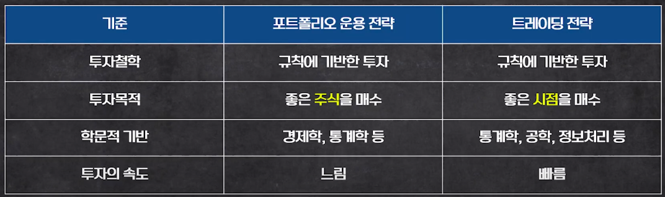
퀀트 전략 종류
PART 4
※ 연간 재무제표를 사용하여 가치 지표를 산출할 경우, 다음 재무제표 발표까지 최대 일년을 기다려야 하는 시간적 지체가 발생
<2. PSR, PCR, PER, PBR 계산>
<페이지 분석>
<3. DY 계산>
→ 시가총액을 TTM으로 나누어 가치지표 값을 모두 계산한다
→ 2018.01.01 이후의 삼성전자 주가 데이터 검색
→ 각 계정에 맞게 지표 이름을 설정해 준다
※ 일반적으로 최근 12개월의 실적을 반영하는 'TTM(Trailing Twelve Months)' 방식이 널리 사용
※ 재무제표가 모두 테이블 형태
PART4 퀀트 전략을 통한 종목선정
Notes:
주식, 재무 데이터, 및 가치 평가 지표가 준비된 상황에서, 퀀트 분석을 통한 투자 대상 선별을 할 수 있습니다. 퀀트 전략은 주로 포트폴리오 관리 전략과 거래 전략의 두 축을 중심으로 전개됩니다. 포트폴리오 관리 전략은 역사적 주식 시장 데이터를 근거로 우수한 주식을 선별하고, 해당 기준에 부합하지 않는 주식을 회피하거나 공매도하는 방식입니다. 이는 비교적 장기적 관점을 요구하며, 여러 종목을 포괄하는 포트폴리오 구성에 초점을 맞춥니다. 반대로 트레이딩 전략은 주가의 변동성을 분석하여 단기적 매매 시점을 결정하며, 선택된 소수 종목에 집중합니다. 이번 프로젝트에서는 포트폴리오 전략을 통한 종목선정한는 방식으로 진행했습니다.

Slide 37
팩터
PART 4
※ 연간 재무제표를 사용하여 가치 지표를 산출할 경우, 다음 재무제표 발표까지 최대 일년을 기다려야 하는 시간적 지체가 발생
<2. PSR, PCR, PER, PBR 계산>
＃ 주식을 그룹별로 분류하여 검토 시 특정 패턴이나 경향 발견 가능
＃ 예시: 섹터별 분류 후 각 그룹의 수익률 분석을 통해 우수한 섹터 파악
＃ 주가 변동에 영향을 주는 다양한 특성들을 '팩터’라고 함
＃ 팩터로 인정받기 위한 필수 기준: 지속성, 범용성, 이해 가능성, 강건성, 투자 가능성
<페이지 분석>
<3. DY 계산>
→ 시가총액을 TTM으로 나누어 가치지표 값을 모두 계산한다
→ 2018.01.01 이후의 삼성전자 주가 데이터 검색
→ 각 계정에 맞게 지표 이름을 설정해 준다
※ 일반적으로 최근 12개월의 실적을 반영하는 'TTM(Trailing Twelve Months)' 방식이 널리 사용
※ 재무제표가 모두 테이블 형태
# 퀀트 투자 전략: 팩터의 강도가 높은 주식들로 구성된 포트폴리오 매수, 강도가 낮은 주식들은 회피 혹은 공매도
PART4 퀀트 전략을 통한 종목선정
Notes:
주식을 그룹으로 분류하여 검토할 때, 특정 패턴이나 경향성을 발견할 수 있습니다. 예를 들어, 주식을 섹터별로 분류한 뒤, 각 그룹의 수익률을 분석함으로써 어느 섹터가 좋은 성과를 보였는지 파악할 수 있습니다. 이렇게 주가의 상승과 하락에 영향을 주는 여러 특성들을 ＇팩터＇라고 하며, 이들은 주식 수익률의 주요 결정 요인으로 간주됩니다.
그러나 특정 특성이 팩터로 인정받기 위해서는 몇 가지 기준을 충족해야 합니다: 지속성, 범용성, 이해 가능성, 강건성 및 투자 가능성. 이 기준들은 팩터의 신뢰성과 적용 범위를 확보하는 데 필수적입니다.
퀀트 투자 전략에서는 이러한 팩터들을 바탕으로, 팩터의 강도가 높은 주식들로 구성된 포트폴리오를 선정하여 매수하고, 반대로 팩터의 강도가 낮은 주식들은 피하거나 공매도하는 접근을 취합니다.

Slide 38
팩터
PART 4
지속 가능성: 어떤 팩터가 진정으로 가치가 있다면, 시간이 지나도 그 효과는 변하지 않아야 함. 단기간에만 유효한 팩터는 결국 운에 불과 할 수 있음.
전반적 적용성: 단지 한 국가에만 국한되지 않고 여러 지역, 섹터, 그리고 자산 클래스에 걸쳐서도 효과를 발휘해야 함
명료성: 특성이 왜 효과가 있는지, 그리고 앞으로도 지속될 수 있는 이유를 명확히 할 수 있어야 함
강건성: 해당 팩터가 다양한 시장 환경과 기간에 걸쳐 일관된 성과를 보여주어야 한다는 것을 의미
실제 투자 가능성: 실제로 수수료, 세금, 법적 제약 등을 고려할 때, 투자에 적용 가능해야 함
PART4 퀀트 전략을 통한 종목선정

Slide 39
베타: 개별 주식이 시장에 반응하는 정도
PART 4
베타 | 주식시장 +1% | 주식시장 -1%
0.5 | 0.5% | -0.5%
1.0 | 1.0% | -1.0%
1.5 | 1.5% | -1.5%
PART4 퀀트 전략을 통한 종목선정
Notes:
전체 주식 시장의 동향은 개별 주식의 수익률을 판가름 하는 가장 큰 팩터이다. 장이 급락하면, 아무리 훌륭한 주식도 그 여파를 피할 수 없고, 반대로 시장이 오를 때는 그다지 좋지 않은 주식조차 상승세를 탈 수 있다.
'베타'는 개별 주식이 시장 전체의 변화에 얼마나 민감하게 반응하는지를 수치로 나타내는 지표이다. 베타 값이 1이라는 것은 해당 주식이 시장과 완벽하게 동일한 방향으로 움직인다는 의미이다. 즉, 시장의 움직임을 그대로 따라간다는 것이다. 베타가 1.5인 경우에는, 시장이 1% 상승할 때 해당 주식은 1.5% 상승하는 경향이 있으며, 시장이 1% 하락할 때는 1.5% 하락한다는 의미이다. 반면에 베타가 0.5인 경우에는 시장의 변동성에 비해 상대적으로 덜 민감하다는 것을 의미하며, 시장의 수익률 변동에 반만큼만 반응한다는 것을 나타낸다.
이는 시장이 상승할 것으로 예상될 때는 변동성이 높은(베타가 높은) 주식에 투자하는 것이 유리할 수 있고, 시장이 하락할 것으로 보일 때는 변동성이 낮은(베타가 낮은) 주식으로 포트폴리오를 구성하는 것이 현명한 전략일 수 있음을 의미한다

Slide 40
벨류(가치주) 전략
PART 4
※ 연간 재무제표를 사용하여 가치 지표를 산출할 경우, 다음 재무제표 발표까지 최대 일년을 기다려야 하는 시간적 지체가 발생
<페이지 분석>
# 가치주 효과는 시장에서 저평가된 것으로 간주되는 가치주(저PER, 저PBR)가 성장주(고PER, 고PBR)이나 시장평균보다 수익률이 높은 현상
→ 2018.01.01 이후의 삼성전자 주가 데이터 검색
※ 반면, 분기별 재무제표는 3개월마다 업데이트되므로, 투자자들은 기업의 최근 재무 상태를 보다 신속하게 파악가능
※ 정적 페이지
# 가치주 효과가 나타나는 이유는, 대부분의 투자자들이 성장주에 더 많은 관심을 갖고 가치주를 멀리하기 때문
※ 일반적으로 최근 12개월의 실적을 반영하는 'TTM(Trailing Twelve Months)' 방식이 널리 사용
※ 재무제표가 모두 테이블 형태
# 즉, 많은 사람들이 외면하는 주식들이 바로 가치주로 분류된다고 볼 수 있음
PART4 퀀트 전략을 통한 종목선정
Notes:
가치주 효과는 이렇게 이해할 수 있어요: 시장에서 비교적 저평가된 주식들, 즉 실제 가치에 비해 가격이 낮은 주식들이 실제로는 그 반대인, 즉 실제 가치에 비해 비싼 주식들보다 장기적으로 더 높은 수익률을 가져다 줄 수 있다는 현상을 말해요.

Slide 41
벨류(가치주) 전략
PART 4
※ 연간 재무제표를 사용하여 가치 지표를 산출할 경우, 다음 재무제표 발표까지 최대 일년을 기다려야 하는 시간적 지체가 발생
<페이지 분석>
# 반면, 사람들은 종종 익숙한 것들에 대해 안정감을 느끼는 경향이 있음
# 이러한 심리는 투자 분야에서도 흔히 볼 수 있는데, 최근에 좋은 성과를 낸 주식이 여러 매체를 통해 자주 소개되면, 많은 사람들이 그 주식이 안전하다고 느낌
# 이 때문에 해당 주식을 많이 구매하게 되고, 결국 수요가 증가하여 주가가 상승하게 되어 실제 내제가치 대비 고평가된 주식이 됨
→ 2018.01.01 이후의 삼성전자 주가 데이터 검색
※ 반면, 분기별 재무제표는 3개월마다 업데이트되므로, 투자자들은 기업의 최근 재무 상태를 보다 신속하게 파악가능
※ 정적 페이지
※ 일반적으로 최근 12개월의 실적을 반영하는 'TTM(Trailing Twelve Months)' 방식이 널리 사용
※ 재무제표가 모두 테이블 형태
PART4 퀀트 전략을 통한 종목선정
Notes:
이 현상이 일어나는 이유는, 많은 사람들이 위험하다고 여겨지는 저평가된 주식, 즉 가치주를 멀리하고, 반대로 최근 성과가 좋거나 더 잘 알려진 주식, 즉 성장주를 선호하기 때문이에요. 이런 행동은 사람들이 가지고 있는 여러 심리적 경향 때문에 발생해요. 예를 들어, 사람들은 종종 익숙한 것, 즉 최근에 잘 나가는 주식을 더 안전하게 느끼고, 이로 인해 해당 주식들의 가격을 끌어올려 고평가 상태로 만들어요.

Slide 42
벨류(가치주) 전략
PART 4
※ 연간 재무제표를 사용하여 가치 지표를 산출할 경우, 다음 재무제표 발표까지 최대 일년을 기다려야 하는 시간적 지체가 발생
<페이지 분석>
# 하지만 가치주가 생각보다 안정적이라는 것과, 성장주가 너무 상승해 위험하다는 것을 시장 이해관계자들이 인식하는 순간, 주가는 주식의 내재가치에 맞게 회귀하게 됨
→ 2018.01.01 이후의 삼성전자 주가 데이터 검색
※ 반면, 분기별 재무제표는 3개월마다 업데이트되므로, 투자자들은 기업의 최근 재무 상태를 보다 신속하게 파악가능
※ 정적 페이지
※ 일반적으로 최근 12개월의 실적을 반영하는 'TTM(Trailing Twelve Months)' 방식이 널리 사용
# 이로 인해 가치주 효과가 발생
※ 재무제표가 모두 테이블 형태
PART4 퀀트 전략을 통한 종목선정
Notes:
그런데 사실 가치주는 생각만큼 위험하지 않을 수 있고, 성장주는 너무 높은 가격으로 평가되어 사실 안전하지 않을 수 있어요. 결국 시간이 지나면서 이런 사실들이 드러나게 되고, 가치주와 성장주의 가격이 실제 가치로 돌아가게 될 때, 이전에 저평가되었던 가치주들이 더 높은 수익을 가져다주는 현상, 즉 가치주 효과가 발생하게 되는 거예요.

Slide 43
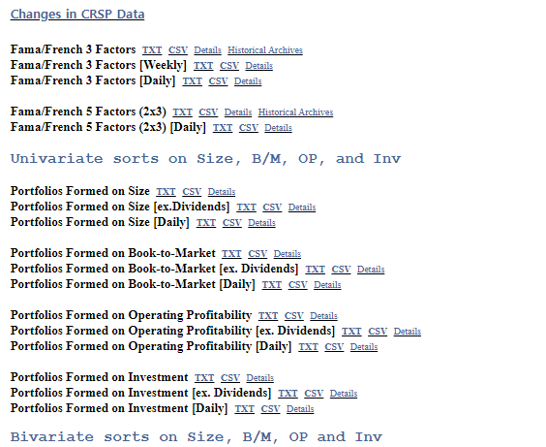
벨류(가치주) 전략 검증
PART 4
# 가치주 효과를 확인하기 위해 케네스 프랜치 교수의 DATA LIBRARY를 사용
# 각종 팩터별 수익률에 대한 데이터가 집합되어 있음
(1900년 이후 미국시장 월별 데이터)
# 가치주 효과를 확인하기 위해 PBR의 역수인 시장대비장부가(Book-to-Market) 데이터를 확인
PART4 퀀트 전략을 통한 종목선정
Notes:
가치주 효과를 확인하기 위해 케네스 프랜치 교수의 DATA LIBRARY를 사용합니다. 각종 팩터별 수익률에 대한 데이터가 집합되어 있어서 어떤 팩터가 실제로 효과가 있는지 확인하기 쉬운 라이브러리라고 보면 됩니다.

Slide 44
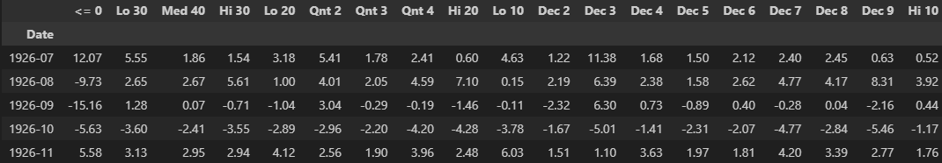
벨류(가치주) 전략 검증
PART 4
※Lo20, Qnt 2, Qnt 3, Qnt 4, Hi 20: PBR 기준 상위 20%, 20-40%, 40-60%, 60-80%, 80-100%로 나눈 포트폴리오 사용
PART4 퀀트 전략을 통한 종목선정
Notes:
데이터 중에 가치 지표중 하나인 PBR을 5분위로 나눈 Lo20, Quantile 2, Quantile 3, Quantile 4, Hi 20 컬럼을 사용합니다.

Slide 45
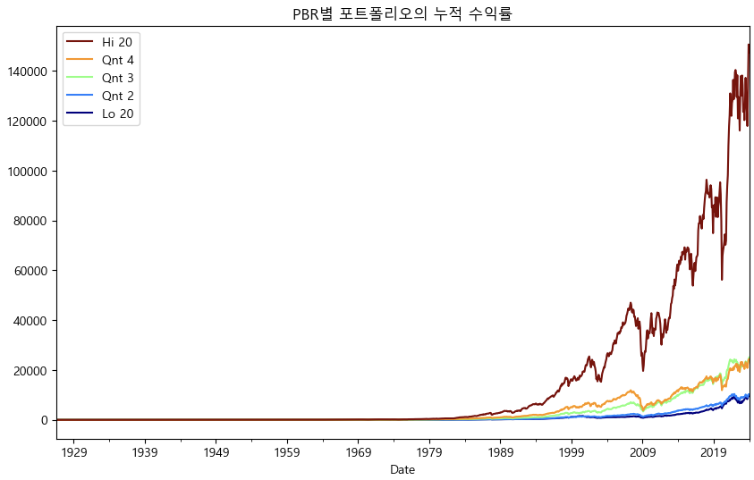
벨류(가치주) 전략 검증
PART 4
PART4 퀀트 전략을 통한 종목선정
Notes:
PBR Hi 20는 PBR이 좋은 상위 20% 종목(즉, pbr이 낮은 20%)으로써 가장 좋은 성과를 보이는 것을 볼 수 있습니다. 이 차트에서 각각 포트폴리오의 비교를 쉽게 하기위해서 누적 수익률에 로그를 씌워서 살펴보면.

Slide 46

벨류(가치주) 전략 검증
PART 4
PART4 퀀트 전략을 통한 종목선정
Notes:
Pbr이 낮은 포트폴리오 순서대로 수익률이 좋은 것을 알아볼 수 있습니다.

Slide 47

벨류(가치주) 전략 검증
PART 4
PART4 퀀트 전략을 통한 종목선정
Notes:
PER별 포트폴리오의 로그 누적 수익률을 살펴봐도 PER이 제일 낮은 종목들로 구성된 Hi 20이 제일 성과가 좋습니다

Slide 48

벨류(가치주) 전략 검증
PART 4
PART4 퀀트 전략을 통한 종목선정
Notes:
PCR도 동일합니다

Slide 49

벨류 포트폴리오 만들기
PART 4
<가치지표 상관관계>
＃ 값이 모두 양수이므로 지표 모두 서로 양의 관계임
# 하지만 서로 상관관계가 낮은 지표도 있으므로 지표를 통합적으로 사용하면 적절한 분산효과
기대 가능
※ PER, PBR, PCR, PSR은 낮을수록, DY는 높을수록 가치주이므로 DY의 역수를 취해 비교를 일관되게 함
PART4 퀀트 전략을 통한 종목선정
Notes:
각 가치지표들의 상관관계를 살펴보면 모두 0부터 1의 사이의 숫자로 모두 양의 상관관계를 가지고 있는 것을 알 수 있습니다. 하지만 0에 가까운 즉 서로 상관관계가 낮은 지표도 있으므로 지표를 통합적으로 사용하면 적절한 분산효과를 기대할 수 있습니다.
그러면 가치주 투자가 장기적으로 더 높은 수익을 가져올 수 있다는 것을 이해했으니, 이제 한국 시장에서 어떤 종목들이 가치주로 분류될 수 있는지 살펴보자

Slide 50

벨류 포트폴리오 만들기
PART 4
<가치지표 상관관계>
→ 각 종목마다 해당 지표에서의 순위를 구한 뒤,
모든 순위의 합산(ROR)의 순위를 구함
→ 오름차순으로 정렬하고 TOP10을 구함
※ 최근에 저PBR 관련 정책 이슈로 저PBR 종목들이 주목을 받고 있는데 PBR의 영향을 높이기 위해 전통 가치지표인 PER과 PBR만 고려한 포트폴리오도 만들 수 있다
PART4 퀀트 전략을 통한 종목선정
Notes:
각 종목마다 해당 지표에서의 순위를 구한뒤, 모든 순위를 합산하고 그 합산값으로 또 순위를 매깁니다. 오름차순으로 정렬하고 TOP10을 구하면 다음의 종목이 현재 가치주인 것을 알 수 있습니다.
최근에 저 PBR 관련 정책 이슈로 저 PBR 종목들이 주목을 받고 있는데 PBR의 중요도를 높이기 위해 전통 가치지표인 PER과 PBR만 고려한 포트폴리오도 만들 수 있다.

Slide 51


벨류 포트폴리오 만들기
PART 4
저PER 저PBR
저PBR 고배당
<가치지표 상관관계>
PART4 퀀트 전략을 통한 종목선정
Notes:
저 PER 저 PBR 포트폴리오가 좌측, 저PBR 고배당 포트폴리오가 우측에 위치해 있다.

Slide 52

모멘텀 전략
PART 4
# 모멘텀이란 어떤 주식이 올라가고 있는 추세에 있다면 계속 올라가고, 반대로 내려가고 있다면 계속 떨어지는 현상
# 주로 3개월에서 12개월 사이의 가격 변동을 보는 가격 모멘텀을 의미
PART4 퀀트 전략을 통한 종목선정
Notes:
모멘텀이란 어떤 주식이 올라가고 있는 추세에 있단면 올라가고, 반대로 내려가고 있다면 계속 떨어지는 현상입니다 .뉴턴의 관성의 법칙과도 비슷하죠. 주식시장에서는 주로 3개월에서 12개월 사이의 가격 변동을 가격 모멘텀을 의미합니다.

Slide 53
모멘텀 전략
PART 4
# 기업의 펀더멘탈 변화: 기업의 근본적인 성과가 개선되거나 긍정적인 변화를 보임으로써 실제 가치가 상승하고, 이는 주가 모멘텀의 시작점이 됨
# 정보의 점진적 공개: 중요 정보가 시장에 천천히 퍼짐으로써 주가가 서서히 반응하여 상승 추세를 만든다.
# 양떼효과: 사람들이 이전에 성공한 주식을 계속 구매함으로써 가격 상승 추세를 자극한다.
# 미디어 노출 효과: 지속적인 주가상승은 미디어 노출 빈도를 늘리고 투자자들은 해당 주식이 더 오르거나 오히려 안정적인 수익처라고 착각하게 한다
# 리스크 추구 행동: 때때로 시장 리스크의 변화에 따라 투자자들은 높은 수익을 위해 리스크 있는 자산을 추구하며, 이는 상승 추세를 더욱 부추긴다
PART4 퀀트 전략을 통한 종목선정
Notes:
모멘텀이 일어나는 효과의 이유는 다음과 같습니다.

Slide 54


모멘텀 전략 검증
PART 4
# 케네스 프랜치 교수의 DATA LIBRARY를 사용
# 최근 12개월 수익률을 기준으로 구성된 포트폴리오의 수익률을 비교
PART4 퀀트 전략을 통한 종목선정
Notes:
케네스 프랜치 교수의 DATA LIBRARY에서 수익률을 기준으로 구성된 포트폴리오의 수익률을 비교하면 지난 1년간 수익률이 가장 좋았던 상위 20% 종목들이 앞으로의 수익률에서도 앞선 모습을 볼 수 있습니다.
산술 연율화 수익률은 주어진 기간 동안의 평균 수익률을 연 단위로 환산한 것입니다.
기하 연율화 수익률은 투자 기간 동안의 복리 효과를 고려하여 계산됩니다. 이는 투자의 복리 성장률을 나타내며, 실제 수익률에 더 근접한 값을 제공합니다.
연율화 변동성은 주어진 기간 동안의 자산 가격 변동의 연간 표준편차입니다. 연율화 변동성은 자산의 위험 수준을 측정하는 데 사용되며, 투자 결정 과정에서 중요한 요소입니다.
샤프 지수는 투자의 초과 수익률(투자 수익률에서 무위험 수익률을 뺀 값)을 투자의 전체 변동성(위험)으로 나눈 값. 이 지수를 통해 투자자는 동일한 위험 수준에서 다른 투자와 비교하여 투자의 상대적 성과를 평가할 수 있습니다.

Slide 55


모멘텀 전략
PART 4
# 케네스 프랜치 교수의 DATA LIBRARY를 사용
# 최근 12개월 수익률을 기준으로 구성된 포트폴리오의 수익률을 비교
PART4 퀀트 전략을 통한 종목선정
Notes:
지난 1년간 수익률이 가장 좋았던 주식을 보면 다음과 같습니다.
하지만 위의 그래프에서는 꾸준히 오른 종목도 포함되지만. 최근 갑작스럽게 급등한 종목이나 전에 많이 급등했어서 수익률은 좋지만 최근 하락세에 있는 종목도 포함되어 있다. 당연히, 좋은 모멘텀 주식이란 단순히 많이 상승한 것이 아닌, 꾸준하게 상승하는 종목이다.

Slide 56


모멘텀 전략 K-Ratio
PART 4
# 케네스 프랜치 교수의 DATA LIBRARY를 사용
# 최근 12개월 수익률을 기준으로 구성된 포트폴리오의 수익률을 비교
# B가 더 뛰어난 모멘텀을 가진 주식
# 모멘텀을 계산할 때, 이러한 꾸준함을 고려해야 한다
# K-Ratio는 주식의 모멘텀의 꾸준함을 측정하는 지표중 하나
PART4 퀀트 전략을 통한 종목선정
Notes:
상상해 보자, 두 개의 주식이 있고 둘 다 같은 누적수익률을 가지고 있다. 하나는 A로, 이 주식은 대부분 시간 동안 조금씩 오르다가 최근에 갑자기 크게 치솟아 누적수익률이 높아졌다. 다른 하나는 B로, 시간이 흐르며 꾸준히 상승하여 누적수익률이 높아졌다. 이 두 상황 중에서, B가 더 뛰어난 모멘텀을 가지고 있는 것으로 간주된다. 이런 꾸준함을 평가하기 위해 단순히 12개월 동안의 수익률만 볼 것이 아니라, 3개월에서 12개월 사이의 수익률을 함께 보거나 주식의 변동성을 고려하여 평가하기도 한다. 이런 분석 도구 중 하나가 'K-Ratio'로, 이는 주식의 모멘텀의 꾸준함을 측정하는 지표 중 하나이다.
누적수익률이 클수록, 그리고 그 상승 추세가 안정적일수록 K-Ratio는 높아진다고 보면 된다. 이 지표에서 분자는 주식의 누적수익률을 나타내는데, 이 수익률이 높을수록 분자의 값도 커진다. 한편, 분모는 추세의 안정성을 나타내는 표준 오차로, 추세가 더 꾸준하면 표준 오차가 작아져 분모가 줄어든다. 결국, 주식이 꾸준하고 크게 상승할수록, K-Ratio는 더 큰 값을 가지게 된다.

Slide 57


모멘텀 전략 K-Ratio
PART 4
# 케네스 프랜치 교수의 DATA LIBRARY를 사용
# 최근 12개월 수익률을 기준으로 구성된 포트폴리오의 수익률을 비교
PART4 퀀트 전략을 통한 종목선정
Notes:
K-ratio 값을 구해 국내 시장에서 상위 20개의 종목을 구하면 다음과 같습니다. 이전의 그래프들과 다르게 꾸준히 올라가는 그래프들이 대다수인 점을 볼 수 있습니다.

Slide 58
퀄리티(우량성) 전략
PART 4
<우량주 효과>
# 많은 투자자들이 수익성이 높은 기업을 보고, 그 수익이 곧 정상적인 수준으로 돌아갈 것으로 예상하지만, 실상은 이런 우량 기업들이 계속해서 높은 수익을 내는 경우가 많다
# 반면, 수익성이 낮은 기업에 대해서는 투자자들이 이익이 곧 회복될 것으로 기대하지만, 실제로는 성능이 나쁜 기업들이 그 나쁜 성적을 유지하는 경우가 더 많다
PART4 퀀트 전략을 통한 종목선정
Notes:
우량주 효과는 사람들의 예상과 실제 상황 사이의 차이에서 발생한다. 많은 투자자들이 수익성이 높은 기업을 보고, 그 수익이 곧 정상적인 수준으로 돌아갈 것으로 예상하지만, 현실에서는 이런 우량 기업들이 계속해서 높은 수익을 내는 경우가 많다. 반면, 수익성이 낮은 기업에 대해서는 투자자들이 이익이 곧 회복될 것으로 기대하지만, 실제로는 성능이 나쁜 기업들이 그 나쁜 성적을 유지하는 경우가 흔하다. 이렇게 높은 수익성을 판단기준으로 하여 포트폴리오를 만드는 것을 퀄리티 전략이라고 합니다.

Slide 59
퀄리티(우량성) 전략
PART 4
지표 | 설명 | 분자 | 분모
ROE | 자기자본이익율 | 당기순이익 | 자본
ROA | 총자산이익률 | 당기순이익 | 자산
ROIC | 투하자본이익률 | 당기순이익 | 투하자본
GP | 매출총이익률 | 매출총이익 | 자산
PART4 퀀트 전략을 통한 종목선정
Notes:
우량성을 나타내는 종목들은 굉장히 많지만 그 중에서 사람들이 가장 중요하다고 생각하는 지표는 수익성이다. 돈을 벌지 못하면 기업이 지속될 수 없기 때문이다. 일반적으로 많이 사용되는 수익성 지표는 다음과 같다.

Slide 60


퀄리티(우량성) 전략 검증
PART 4
<우량주 효과>
# 많은 투자자들이 수익성이 높은 기업을 보고, 그 수익이 곧 정상적인 수준으로 돌아갈 것으로 예상하지만, 실상은 이런 우량 기업들이 계속해서 높은 수익을 내는 경우가 많다
PART4 퀀트 전략을 통한 종목선정
Notes:
프랜치 교수의 라이브러리에서 수익성별 포트폴리오 로그 누적 수익률을 보면 역시 수익성이 가장 좋은 상위 20%의 종목의 수익성이 가장 좋다는 것을 알아볼 수 있습니다.

Slide 61


퀄리티(우량성) 전략 포트폴리오
PART 4
<우량주 효과>
# 많은 투자자들이 수익성이 높은 기업을 보고, 그 수익이 곧 정상적인 수준으로 돌아갈 것으로 예상하지만, 실상은 이런 우량 기업들이 계속해서 높은 수익을 내는 경우가 많다
PART4 퀀트 전략을 통한 종목선정
Notes:
퀄리티 지표인 ROE, GPA, CFO의 상관관계를 살펴보면, 같은 수익성 지표치고는 상관관계가 그리 높지는 않은데 , 따라서 지표를 통합적으로 사용하면 분산 효과를 노릴 수 있을 듯합니다.

Slide 62

Part 5
Step 1) 멀티팩터 포트폴리오
Step 2) 팩터 결합 방법
Step 3) 최종 포트폴리오
멀티팩터 포트폴리오
Notes:
파트 5에서는 현재 간단하게 살펴본 팩터들을 조합하여 최종 포트폴리오를 만드는 단계입니다. 스탭 1에서 멀티 팩터 포트폴리오, 스텝 2에서 섹터 중립 포트폴리오, 섹터 3에서 팩터 결합 방법에 대해서 살펴보겠습니다.

Slide 63
멀티팩터 포트폴리오
PART 5
# 투자 세계에서는 단일 요소만 고려해 투자하기보다 여러 요소를 함께 고려하는 멀티팩터 접근법이 더 효과적인 포트폴리오를 만들 수 있게 해줌
# 이 중에서도 '밸류'(가치)와 '퀄리티'(품질)를 결합한 방식은 특히 인기 있는 전략 중 하나이며, 조엘 그린블라트의 마법공식이 이를 대표함
# 이 전략의 핵심은 좋은 기업(퀄리티)을 적절한 가격(밸류)에 구매하는 것
# 많은 투자자들이 수익성이 높은 기업을 보고, 그 수익이 곧 정상적인 수준으로 돌아갈 것으로 예상하지만, 실상은 이런 우량 기업들이 계속해서 높은 수익을 내는 경우가 많다
PART5 멀티팩터 포트폴리오
Notes:
실제 투자 세계에서는 단일 요소만 고려해 투자하기보다 여러 요소를 함께 고려하는 멀티팩터 접근법을 사용합니다.
이 중에서 인기있는 전략 중 하나인 밸류와 퀄리티를 결합한 방식이 있으며, 조엘 그린블라트의 마법 공식이 유명합니다.
이 전략의 핵심은 좋은 기업을 적절한 가격에 구매하는 것입니다.

Slide 64
멀티팩터 포트폴리오
PART 5
# 밸류 팩터와 퀄리티 팩터는 종종 서로 반대되는 경향
# 가치주는 흔히 시장에서 외면 받고 저평가되는 경향이 있어, 이에 대한 보상으로 높은 수익률을 제공
# 반면, 우량주에는 사람들이 높은 프리미엄을 지불하는 경향이 있기 때문에 퀄리티 팩터 역시 높은 수익률을 냄
# 마치 동전의 두 면과 같은데, 장기적으로 보면 가치주와 우량주 모두 좋은 성과를 보여줌
# 많은 투자자들이 수익성이 높은 기업을 보고, 그 수익이 곧 정상적인 수준으로 돌아갈 것으로 예상하지만, 실상은 이런 우량 기업들이 계속해서 높은 수익을 내는 경우가 많다
PART5 멀티팩터 포트폴리오
Notes:
밸류 팩터와 퀄리태 팩터는 종종 서로 반대되는 경향을 보입니다. 하지만 둘 다 각각의 이유로 높은 수익률을 냅니다.
이 둘을 잘 조합하면, 싸고 내재가치가 좋으면서 우량한 주식을 선정할 수 있을 것이다.

Slide 65



멀티팩터 포트폴리오
PART 5
# 많은 투자자들이 수익성이 높은 기업을 보고, 그 수익이 곧 정상적인 수준으로 돌아갈 것으로 예상하지만, 실상은 이런 우량 기업들이 계속해서 높은 수익을 내는 경우가 많다
PART5 멀티팩터 포트폴리오
Notes:
# 둘의 반대되는 경향을 데이터에서 살펴보겠습니다. 가치지표인 PBR과 퀄리티 지표인 GPA의 상관관계를 보면 -0.1367로 음의 관계임을 볼 수있습니다.
# 우측 아래의 그래프를 보면 PBR(밸류)이 낮을수록 GPA(우량성)이 낮다. 즉, 가치주일수록 우량성은 떨어짐.
#이를 이용해서 밸류 팩터와 퀄리티 팩터간의 관계를 표로 나타내면 다음과 같다.

Slide 66

멀티팩터 포트폴리오
PART 5
PART5 멀티팩터 포트폴리오
Notes:
밸류팩터를 단순히 기업이 싸냐 비싸냐로 나누고, 퀄리티 팩터를 기준으로 우량성이 뛰어나냐 우량성이 떨어지냐로 나눈다면 다음의 표처럼 볼 수있는데요.
1번은 주가가 싼 저밸류지만 우량성이 떨어지는 전형적인 가치주. 2번은 주가도 비싸고 우량성도 떨어지는 굉장히 안 좋은 종목.
3번은 우량성은 좋지만 주식은 비싼 전형적인 우량성 주식. 4번은 우량성도 뛰어나고 주가도 싼 우량가치주.
저희가 찾는 공통분모가 4번이라고 볼 수 있겠습니다.

Slide 67


멀티팩터 포트폴리오
PART 5
Joel Greenblatt
PART5 멀티팩터 포트폴리오
Notes:
이러한 우량가치 종목을 뽑는 전략 중 가장 대표적인 마법 공식이 고담 캐피탈의 설립자이자 전설적인 투자자 ＇조엘 그린블라트’에 알려진 주식 투자방법. 본인의 책 <<주식 시장을 이기는 작은 책>>에서 투자를 하는데 있어 중요한 두 가지 지표가 있으며 이를 혼합하면 뛰어난 성과를 기록할 수 있다고 말함.

Slide 68
멀티팩터 포트폴리오
PART 5
이익 수익률(Earnings Yield)
# 기업의 수익을 기업의 가치로 나눈 값
# 이는 PER(주가수익비율)의 역수와 비슷하며, 밸류 지표 중 하나
2. 투하자본 수익률(Return on Capital)
# 기업의 수익을 투자한 자본으로 나눈 값
# 이는 ROE(자기자본이익률)와도 비슷하며, 퀄리티 지표 중 하나
※ 마법 공식은 이 두 가지 지표의 순위를 각각 구한 뒤 순위의 합 기준 상위 30~50개 종목을 1년간 보유한 후 리밸런싱
PART5 멀티팩터 포트폴리오
Notes:
그 두가지 지표는 밸류 지표인 이익 수익률과 퀄리티 지표인 투하자본 수익률입니다. 마법 공식은 이 두 가지 지표의 순위를 각각 구한 뒤 순위의 합 기준 상위 30~50 개 종목을 1년간 보유한 후 리밸런싱 하는 것입니다.

Slide 69
멀티팩터 포트폴리오
PART 5
이익 수익률(Earnings Yield)
# 기업의 수익을 기업의 가치로 나눈 값
# 이는 PER(주가수익비율)의 역수와 비슷하며, 밸류 지표 중 하나
2. 투하자본 수익률(Return on Capital)
# 기업의 수익을 투자한 자본으로 나눈 값
# 이는 ROE(자기자본이익률)와도 비슷하며, 퀄리티 지표 중 하나
※ 마법 공식은 이 두 가지 지표의 순위를 각각 구한 뒤 순위의 합 기준 상위 30~50개 종목을 1년간 보유한 후 리밸런싱
팩터 | Value | Quality
지표 | 이익 수익률(Earnings Yield) | 투하자본 수익률
계산 | 이자 및 법인세 차감전 이익 / 기업가치 | 이자 및 법인세 차감전 이익 / 투하자본
PART5 멀티팩터 포트폴리오
Notes:
이익수익률은 이자 및 법인세 차감전 이익을 기업가치로 나누어서 구할 수 있고, 투하자본 수익률은 이자 및 법인세 차감전 이익을 투하자본으로 나누어서 구할 수 있습니다.
이제 재무제표 항목을 통해 국내 시장에서 마법공식 포트폴리오를 구성해 보도록 하겠습니다.

Slide 70



멀티팩터 포트폴리오
PART 5
→ 재무데표 테이블을 불러와 전처리를 통해 위의 데이터프레임 생성
→ 위의 공식에 따라 피쳐 엔지니어링을 통해 이익 수익률과 투하자본 수익률을 포함한 데이터 프레임 생성
PART5 멀티팩터 포트폴리오
Notes:
먼저 밸류 지표에 해당하는 이익수익률을 계산한다. 이익수익을 잘게 분해하면 다음과 같다.
다음으로 퀄리티 지표에 해당하는 투하자본 수익률을 계산한다. 해당 값은 잘게 분해하면 다음과 같다.
잘게 분해된 계정들은 kor_fs테이블에 다 있는 것들입니다. 위의 공식에 따라 데이터를 조작하여 이익 수익률과 투하 자본 수익률이 포함된 데이터 프레임을 생성합니다.

Slide 71

멀티팩터 포트폴리오
PART 5
→ 주어진 두 열에 대해서 각각 순위를 매긴다
→ 이 두 순위를 더해서 새로운 합계 값을 만든다
→ 이 합계를 기반으로 다시 순위를 정한다
→ 이렇게 새롭게 정해진 순위에서 최상위 20위 안에 드는 종목들을 골라낸다.
PART5 멀티팩터 포트폴리오
Notes:
왼쪽에 보이는 것처럼 각 종목마다 이익 수익률과 투하자본 수익률을 구했습니다.
이후 주어진 두 열에 대해서 각각 순위를 매깁니다.

Slide 72


멀티팩터 포트폴리오
PART 5
→ 주어진 두 열에 대해서 각각 순위를 매긴다
→ 이 두 순위를 더해서 새로운 합계 값을 만든다
→ 이 합계를 기반으로 다시 순위를 정한다
→ 이렇게 새롭게 정해진 순위에서 최상위 20위 안에 드는 종목들을 골라낸다.
PART5 멀티팩터 포트폴리오
Notes:
그리하여 선택된 종목들을 그래프로 표시해보면 다음과 같습니다. 다음과 같이 이익 수익률이 높고 투하자본 수익률이 높은 오른쪽 윗부분에 위치한 종목들이 해당되는 것을 볼 수 있습니다.

Slide 73
포트폴리오 섹터중립화
PART 5
<섹터 중립화의 필요성>
# 팩터 전략의 문제점: 골라낸 주식들이 한두 개 분야에 너무 몰리는 현상
# 특히, 과거의 성과를 기반으로 주식을 고르는 모멘텀 전략 같은 경우, 어떤 특정 분야가 잘 나갈 때 그 분야에 속한 주식들이 대체로 비슷하게 움직이는 경향이 있어, 이러한 집중 현상 발생!
PART5 멀티팩터 포트폴리오
Notes:
팩터 전략을 사용할 때 발생할 수 있는 문제 중 하나는, 골라낸 주식들이 한두 개 분야에 너무 몰리는 현상이 있다
특히, 과거의 성과를 기반으로 주식을 고르는 모멘텀 전략 같은 경우, 어떤 특정 분야가 잘 나갈 때 그 분야에 속한 주식들이 대체로 비슷하게 움직이는 경향이 있어, 이러한 집중 현상이 더욱 두드러질 수 있다.
예를 들어, 바이오주가 잘나가는 시장에서는 내 포트폴리오가 바이오주로 전부 구성되는 불상사가 일어날 수 있다.
그것을 방지하기 위해서 포트폴리오를 섹터중립화를 할 필요가 있다.
12개월 모멘텀을 이용한 포트폴리오 구성을 다시 살펴보면.

Slide 74

포트폴리오 섹터중립화
PART 5
→ 섹터 테이블을 불러와 12개월 모멘텀 포트폴리오에 섹터 정보를 추가
→ 섹터 정보를 바그래프로 시각화
PART5 멀티팩터 포트폴리오
Notes:
12개월 모멘텀을 이용한 포트폴리오 구성을 다시 살펴보면,

Slide 75

포트폴리오 섹터중립화
PART 5
→ 섹터 테이블을 추가로 불러와 12개월 모멘텀 포트폴리오 데이터 프레임에 섹터 정보를 추가
PART5 멀티팩터 포트폴리오
Notes:
섹터가 IT쪽으로 쏠려 있는 것을 볼 수 있습니다. 지난 1년간 IT섹터가 좋았다는 것을 예상할 수 있습니다. 이러다가 IT cycle이 끝나면 리밸런싱 타이밍이 늦어 수익률이 현저히 낮아질 수 있습니다. 이런 리스크를 방지하고 섹터 중립화를 적용하면.

Slide 76

포트폴리오 섹터중립화
PART 5
→ 섹터 테이블을 추가로 불러와 12개월 모멘텀 포트폴리오 데이터 프레임에 섹터 정보를 추가
→ 섹터 그룹별로 수익률을 z-score를
구해 정규화
→ 바그래프로 시각화
PART5 멀티팩터 포트폴리오
Notes:
다음과 같이 섹터를 구성할 수 있습니다. 중립화 방법은 수익률을 z-score을 구해 정규화하여 z-score의 순위대로 포트폴리오를 구성하는 것입니다. Z-score을 함으로써 데이터 평균을 0으로 표준편차를 1로 고정하는데요. 그럼으로써 해당 섹터가 잘 나가서 고르는 것이 아닌 해당 종목들이 각각 섹터에서 특출나게 좋아서 골라 질 수있게 합니다.

Slide 77
팩터 결합 방법
PART 5
→ 섹터 테이블을 추가로 불러와 12개월 모멘텀 포트폴리오 데이터 프레임에 섹터 정보를 추가
# 앞서는 밸류 지표들과 퀄리티 지표들을 결합하거나 마법공식을 적용할 때 간단하게 순위를 합쳐서 포트폴리오를 만드는 방법을 사용
# 이 방법은 투자할 종목의 수가 적거나 개인 투자자가 사용하기에는 간단하고 효율적
# But, 실제로 이렇게 단순히 순위만 더하는 방식은 여러 문제점이 존재
→ 섹터 그룹별로 수익률을 z-score를
구해 정규화
→ 바그래프로 시각화
PART5 멀티팩터 포트폴리오
Notes:
그리고 지금까지 밸류 지표들과 퀄리티 지표들을 결합하거나 마법공식을 적용할 때 간단하게 순위를 합쳐서 포트폴리오를 만드는 방법을 사용하였는데요. 적은 종목을 다룰때는 문제가 사소해 간단하고 효율적으로 사용할 수 있습니다만. 이를 많은 종목을 다루는 포트폴리오에서 사용한다면 큰 문제점이 발견할 수 있습니다.

Slide 78


팩터 결합 방법
PART 5
각 밸류지표의 순위 히스토그램
→ 섹터 테이블을 추가로 불러와 12개월 모멘텀 포트폴리오 데이터 프레임에 섹터 정보를 추가
→ 섹터 그룹별로 수익률을 z-score를
구해 정규화
→ 바그래프로 시각화
→ 각 팩터에 동일 비중 20% 부여해 포트폴리오를 구성한다고 가정
→ 각 순위는 분포의 범위가 다르므로, 순위와 비중의 가중평균을 통해 포트폴리오를 구성하면 왜곡된 결과를 발생
PART5 멀티팩터 포트폴리오
Notes:
각 밸류 지표의 순위를 구한 후 히스토그램으로 나타보겠습니다.
그림을 통해 볼 때, 순위를 매기는 방식의 큰 이점 중 하나는, 극단적인 값들이 주는 영향이 줄어들고, 데이터가 더 균일한 분포를 이룬다. PBR이 아무리 높거나 낮아도 순위는 1등, 2등, 3등 이렇기 때문이죠. 하지만, 각 지표의 x축을 살펴보면 최대값들이 다른 걸 볼 수 있다. 이 차이는 각 지표에서 누락된 데이터가 있어 실제로 활용 가능한 데이터 수가 다르기 때문에 발생하는 현상이다. DY에는 누락된 데이터가 1244개나 있어서 순위도 1200대까지만 나오는 것이라고 생각할 수 있습니다. 국내 특성상 기업들이 배당을 잘 안하는 것도 생각해볼 수 있겠고요.
여기서 DY, PBR, PCR, PER, PSR 팩터에 각각 비중을 20% 부여해 포트폴리오를 구성한다고 가정해보자. 각 순위는 분포의 범위가 다르므로, 순위와 비중의 가중평균을 통해 포트폴리오를 구성하면 왜곡된 결과를 발생시킨다.
예를 들어 저는 이 팩터들을 다 합산하고 랭킹을 매기는 방법을 취하는데, 다른 지표들은 1부터 10000까지 있는데, 하나의 지표만 1부터 10까지라면, 이 지표의 중요도는 자연스레 매우 떨어지게 되겠죠.

Slide 79

팩터 결합 방법
PART 5
→ 섹터 테이블을 추가로 불러와 12개월 모멘텀 포트폴리오 데이터 프레임에 섹터 정보를 추가
→ 섹터 그룹별로 수익률을 z-score를
구해 정규화
→ 바그래프로 시각화
→ 앞서 구한 순위에 z-score로 정규화하면 각 지표가 모두 표준정규 분포로 치환됨
# 이렇게 한 후에 합산해 줘야 왜곡효과가 제거되어 안정적인 포트폴리오가 구성됨
Z-Score(Rank(Factor A)) + Z-Score((Rank(Factor B)) ) + … + Z-Score((Rank(Factor N)) )
PART5 멀티팩터 포트폴리오
Notes:
그렇기 때문에 이렇게 먼저 각 팩터별 순위를 구한 뒤, z-score로 정규화한 뒤에 이것들을 합산해 준 값을 사용해야 왜곡효과가 제거되어 안정적인 포트폴리오가 구성됨

Slide 80


최종 포트폴리오
PART 5
z-quality
z-value
z-momentum
PART5 멀티팩터 포트폴리오
Notes:
이처럼 살펴본 방법으로 ROE, GPA, CFO 각각의 랭킹을 z-score로 구한 후 합산하여 z_quality 컬럼을 만듭니다.
DY, PBR, PCR, PER, PSR을 활용해서 z_value 컬럼을 만듭니다.
12개월 수익률 그리고 꾸준함을 반영한 K_ratio를 활용해서 z_momentum을 만듭니다.

Slide 81


최종 포트폴리오
PART 5
Z-score 정규화
PART5 멀티팩터 포트폴리오
Notes:
이렇게 구한 컬럼값들도 다시 scale을 맞추기 위해 z-score로 정규화를 합니다.

Slide 82

최종 포트폴리오
PART 5
팩터간 상관관계
# 각 팩터간 상관관계가 매우 낮음
# 여러 팩터를 동시에 고려함으로써 분산효과 기대
PART5 멀티팩터 포트폴리오
Notes:
이제 각 팩터 관의 상관관계를 살펴보면. 팩터 상관관계가 매우 낮음으로써 모두 사용하면 분산효과를 기대할 수 있다는 것을 알았습니다. 모두 사용해보도록 합시다.

Slide 83

최종 포트폴리오
PART 5
PART5 멀티팩터 포트폴리오
Notes:
마지막으로, z_quality, z_value, z_momentum에 비중을 0.3씩 줘서 quality, value, momentum을 아우르는 값, qvm을 만들어준다. Qvm 상위 20개 종목(값으로는 낮은 20개 종목)을 투자할 지에 대한 여부 INVEST 값에 Y, 나머지를 N으로 입력한다. 물론 각 비중은 내가 어느것을 더 중요시하느냐에 따라 다르게 줄 수 있다. 이렇게 구해진 20개의 종목들을 엑셀 파일에 저장하도록 합니다. 이는 API를 자동매매에 활용할 것입니다.

Slide 84

최종 포트폴리오
PART 5
PART5 멀티팩터 포트폴리오
Notes:
위의 그래프는 내가 투자하기로 선택한 종목들이 각각의 지표의 순위가 어디에 해당하는지 보여줍니다.
붉은색 X 마크는 투자하는 종목, 회색 O 마크는 투자하지 않는 종목에 해당한다. 전반적으로 멀티팩터 기준으로 선정된 종목들의 퀄리티 순위가 높음을 알 수 있다.

Slide 85

최종 포트폴리오
PART 5
PART5 멀티팩터 포트폴리오
Notes:
가치 지표도 비슷한 모습을 보여줍니다.

Slide 86

최종 포트폴리오
PART 5
PART5 멀티팩터 포트폴리오
Notes:
모멘텀에서도 대체로 모멘텀 랭킹이 높은 종목들이 선택되었습니다.
저장한 20개의 종목들로 구성된 이 포트폴리오를 증권사 API를 통해 자동매매를 해보겠다.

Slide 87

Part 6
Step 1) 모의투자 계정 만들기
Step 2) 접근 토큰 및 해쉬 키 발급받기
Step 3) 매매 자동화
API를 활용한 매매 자동화
Notes:
Excel 파일에 담아둔 20개의 종목들을 자동으로 매매를 할 수 있게 하는 단계가 남았습니다. Step 1은 모의투자 계정 만들기. Step 2는 접근 토큰 및 해쉬 키 발급받기. Step 3는 매매 자동화입니다.

Slide 88
모의투자 계정 만들기
PART 5
<What‘s Next?>
# 실제 주식 매매
종목 수 적고 리밸런싱 주기 긴 경우, 직접 HTS 사용도 가능
증권사 API를 사용시, 자동매매 가능
# 한국투자증권 API: REST 기반, 웹소켓 지원
HTS 로그인 없이 API 키로 트레이딩 가능
국내외 주식 조회/주문 기능 제공
모의투자 및 실제 계좌에서 사용 가능
# 실전투자 전 충분한 테스트를 위해, 모의투자 계좌에서 12개월간 진행
PART6 API를 통한 매매자동화
Notes:
API는 Application Programming Interface의 약자로, 소프트웨어 또는 애플리케이션 간에 정보를 교환하고 상호 작용할 수 있도록 하는 도구나 프로토콜입니다. 쉽게 말해, API는 서로 다른 시스템이나 애플리케이션이 서로 '대화'할 수 있게 해주는 중간 매개체의 역할을 합니다. 저는 한국투자 증권 API를 통해 매매 자동화를 했습니다. 실자투자 전 충분한 테스트를 위해 모의투자 계좌에서 진행하였습니다.

Slide 89

모의투자 계정 만들기
PART 5
→ 한국투자증권 로그인
<모의투자 신청>
→ 상단 메뉴에서 [모의투자 → 주식/선물옵션 모의투자 → 모의투자안내 → 모의투자 신청
＊5억원으로 신청함
<API 신청>
→ 상단 메뉴에서 [트레이딩 → OPEN API → KIS Developers → KIS Developers 서비스 신청하기
PART6 API를 통한 매매자동화
Notes:
모의투자 계정 만드는 과정은 다음과 같습니다.

Slide 90

모의투자 계정 만들기
PART 5
→ 한국투자증권 로그인
→ 상단 메뉴에서 [트레이딩 → OPEN API → KIS Developers → KIS Developers 서비스 신청하기
PART6 API를 통한 매매자동화
Notes:
이것을 완료하면 이렇게 계좌와 APP KEY, APP Secret을 받을 수 있는데 이 정보를 통하여 제 계좌에 접근 및 매매를 할 수 있는 조작이 가능해집니다. 제 계좌를 API로 활용할 수 있게 해주는 1차 비밀번호라고 생각하면 될 것 같습니다.

Slide 91


모의투자 계정 만들기
PART 5
→ 한국투자증권 로그인
→ 상단 메뉴에서 [트레이딩 → OPEN API → KIS Developers → KIS Developers 서비스 신청하기
PART6 API를 통한 매매자동화
Notes:
일단은 이렇게 모의투자 계정에 들어가면 제 계정이 생성된 모습을 볼 수 있고요.

Slide 92


접근 토큰 및 해쉬 키 발급받기
PART 5
# App Key와 App Secret으로 접근 토큰 발급 가능
# 접근 토큰을 통해 계좌 접근 가능
# 주문이나 정정, 취소 등을 할 때는 추가적으로 해쉬키 필요
＊ 자세한 내용은 KIS Developers의 공식 API 문서 페이지 참조
→ 한국투자증권 로그인
→ 상단 메뉴에서 [트레이딩 → OPEN API → KIS Developers → KIS Developers 서비스 신청하기
PART6 API를 통한 매매자동화
Notes:
App key와 App secret을 통해 접근 토큰을 발급을 받을 수 있습니다. 접근 토큰은 2차 비밀번호라고 생각하시면 됩니다. 주문이나 정정, 취소등은 추가적으로 해쉬키가 필요한데, 주문이나 정정 취소는 더욱 뛰어난 보안이 필요한 부분이다보니 해쉬키라는 3차 비밀번호도 필요하다고 생각하시면 됩니다. 물론 이는 모두 App key와 App secre을 통해 적당한 쿼리를 작성하여 얻을 수 있습니다. 쿼리를 작성하는 방법은 KIS Developers의 공식 문서에서 확인할 수 있습니다.

Slide 93

접근 토큰 및 해쉬 키 발급받기
PART 5
# 종목코드: 005930 (삼성전자)
# 주문방법: 01(시장가)
# 주문단가: 0(시장가)
# 주문수량: 10
→ 한국투자증권 로그인
→ 상단 메뉴에서 [트레이딩 → OPEN API → KIS Developers → KIS Developers 서비스 신청하기
PART6 API를 통한 매매자동화
Notes:
일단 테스트용으로 삼성전자 10주를 API를 통해 매입해 보았습니다. 밑에 결과창에 모의투자 매수주문이 완료 되었습니다.라고 문구가 뜬 것을 볼 수 있습니다.

Slide 94

접근 토큰 및 해쉬 키 발급받기
PART 5
# 종목코드: 005930 (삼성전자)
# 주문방법: 01(시장가)
# 주문단가: 0(시장가)
# 주문수량: 10
PART6 API를 통한 매매자동화
Notes:
제 HTS 모의투자 계좌의 실시간 체결 알림창에 팝업으로 뜨는 것을 확인 했습니다. 제가 시장가로 주문 했음에도 불구하고 체결 수량이 8과 2로 나눠서 구매된 이유는 이것이 모의투자이기 저의 매입이 실제로 이루어진 것이 아니거든요. 제가 매입입력을 한 시점 후로부터 누군가가 실제투자에서 10주를 매입해야 제꺼에도 뜨는 시스템인데, 만약 제가 입력한 첫시점으로부터 10주 이상을 샀다면 제 체결도 10주로 바로 이루어졌을텐데, 입력 시점으로부터 8주와 2주가 체결이 되었나봅니다.

Slide 95
API를 통한 매매 자동화
PART 5
<현재가 함수>
# get_price(ticker):
종목코드 입력 → 현재가 출력 함수 생성
연속 조회 시 0.1초 정지 시간 설정 필요(API 호출제한)
<계좌잔고 조회>
# check_account():
계좌의 보유종목 및 계좌잔고 조회 함수 생성
잔고조회 API: 모의투자 최대 20종목, 실계좌 최대 50종목 조회
종목 수 초과 시 연속조회 필요
연속조회 값: res.json()['ctx_area_nk100’], 빈 값(“”)이면 종료, 아니면 연속조회 시작
연속조회는 빈 값 나올 때까지 while문으로 반복
<주문 함수>
# trading(tr_id):
종목코드(ticker)와 매수/매도 구분(tr_id) 입력 받아 주문 함수 생성
최유리 지정가로 한 주 주문 설정 (ORD_DVSN: ＂00＂, ORD_QTY: 1)
# 종목코드: 005930 (삼성전자)
# 주문방법: 01(시장가)
# 주문단가: 0(시장가)
# 주문수량: 10
PART6 API를 통한 매매자동화
Notes:
이제 테스트를 해보았으니 자동매매를 위한 함수들을 만들었습니다. 주문함수로 보면 최유리 지정가로 한 주씩 주문하는 것을 설정하였습니다. 이는 저의 프로그램 매매로 가격의 변동을 주지 않기 위해서 입니다. 최유리 지정가란 수량만 넣어서 주문하되, 매수시에는 최우선 매도호가로, 매도 시에는 최우선 매수호가로 가격을 지정한 것으로 보는 주문입니다.
계좌잔고 조회의 경우에는 모의투자에서 API를 통하면 한번에 20개의 종목만 조회할 수 있어서 추가적인 조치를 했다는 내용입니다.

Slide 96


API를 통한 매매 자동화
PART 5
# 종목코드: 005930 (삼성전자)
# 주문방법: 01(시장가)
# 주문단가: 0(시장가)
# 주문수량: 10
PART6 API를 통한 매매자동화
Notes:
예를들어, 최유리지정가 매도에 대해서 살펴보면. 거의 시장가 매도랑 동일하지만. 일반적으로 시장가로 400주를 매도하면 9800까지 매물을 소화해서 모두 체결이 될텐데 말그대로 매도창 제일 위인 최유리 지정가에 값을 고정해서 100주는 팔리고 300주는 대기매도물량으로 쌓인 것을 볼 수 있습니다.

Slide 97


API를 통한 매매 자동화
PART 5
CODE SNIPPET
<매수 매도 동시진행>
→ 모델 포트폴리오 불러오기
→ 보유종목과 자산정보 불러오기
→ 종목 당 투자 금액 설정
＊총자산금액 5억의 0.98배, 즉 4억 9천만을 투자금액으로 설정
* 총 20개의 종목이 모델포트폴리오에 있으니 종목당 2450만원 투자
＊종목당 목표 수량 계산
→ 현재 보유한 종목의 수량과 투자할 종목의 보유 수량(미보유시 0으로) 저장
→ 투자 수량 = 목표 수량 – 보유 수량
→ 매매 시간을 오전 9시부터 오후 3시까지 설정
→ 스케쥴 등록 및 while문으로 스케쥴 실행
PART6 API를 통한 매매자동화
Notes:
이후 함수들을 이용해 매매 자동화 프로그램의 워크플로우를 간단히 살펴보면 다음과 같습니다.
엑셀 파일에서 모델 포트폴리오를 불러오고, 현재 계좌 보유종목과 자산정보를 불러옵니다. 그리고 20개의 각 종목당 투자 금액을 설정합니다. 버퍼를 주기위해 총 자산금액 5억의 0.98배, 즉 4억 9천만을 투자 금액으로 설정합니다. 총 20개의 종목이 모델 포트폴리오에 있으니 종목당 2450만원을 투자금액으로 사용하는 것이죠. 그리고 이를 기반으로 각 종목당 목표 수량을 계산합니다.
현재 보유한 종목의 수량과 투자할 종목의 보유수랑을 저장합니다. 목표 수량 – 보유수량을 통해 투자 수량을 계산합니다. 매매시간은 오전 9시부터 오후 3시까지로 설정하고. 오후 3시가 되기전까지 혹은 모든 종목이 목표수량에 다다를때까지 스케쥴을 진행합니다.

Slide 98

API를 통한 매매 자동화
PART 5
기존 잔고
<매입금액 1600만원의 기존잔고>
＊삼성전자의 경우, API 테스트용으로 매입
＊이 외의 종목들은 원주가를 사용하여 구성된 모델 포트폴리오의 종목들
＊수정주가를 사용하여 구성된 현 모델 포트 폴리오와 겹치는 종목도 있고 아닌 종목도 있음
＊포트폴리오 리밸런싱을 테스트 하기엔 좋은 환경
PART6 API를 통한 매매자동화
Notes:
이거는 제 기존의 잔고인데요. 일단 삼성전자의 경우 테스트용으로 구매한 것이고. 나머지 1600만원 어치의 종목들은 실수로 원주가를 사용해서 구성된 종목들입니다. 어짜피 1년후에 리밸런싱을 진행해야 할텐데 이번에 만든 프로그램이 매입만 잘하는 것이 아닌 전체적으로 리밸런싱을 잘하는 지 테스트하기 위한 좋은 환경이라고 생각됩니다.

Slide 99


API를 통한 매매 자동화
PART 5
첫째날 잔고
PART6 API를 통한 매매자동화
Notes:
첫째날 입니다. 5000만원 어치의 주식을 매수했고 21만원 어치의 주식을 매도했습니다.

Slide 100

API를 통한 매매 자동화
PART 5
둘째날 잔고
# 총 매입금액: 4억 7천만
＊프로젝트 마무리 날이 다가와서 둘째 날에 10주씩 매매 진행
＊금일 장도 안 좋았는데 4억 이상 금액을 매매한 것을 고려했을 때 큰 실평가 손실 없이 모델 포트폴리오 계좌 거의 완성
＊실시간 체결알림창 촬영을 하였으나 전체화면으로 촬영을 안해서 코드 돌아가는 장면만 찍힘..
PART6 API를 통한 매매자동화
Notes:
둘째날인 프로젝트 마무리날이 다가와서 이 날은 1주씩이 아닌 10주씩 매매를 진행하였습니다. 총 4억원 어치의 주식을 매수했습니다. 매도량은 0원이였는데 아무래도 원주가를 사용한 것이나 수정주가를 사용한 것이나 포트폴리오에 크게 차이는 없었는 듯합니다. 아무래도 멀티 팩터 포트폴리오다보니 이상한 종목들은 다 제외된 듯 싶습니다. 이래서 현재까지 총 4억 7000만원의 주식을 매입했고 이는 4억 9000만원의 목표 투자금액과 근소한 차이를 보입니다. 실시간 체결알림창 촬영을 하였으나 전체화면으로 촬영을 안해서 코드 돌아가는 장면만 찍히는 불상사가 있어서 아쉽습니다.

Slide 101

API를 통한 매매 자동화
PART 5
# 빨간박스: 둘째날 10주씩 거래하는 바람에 미처 팔지 못한 종목 (이 둘을 제외하면 모델 포트폴리오 20종목이 완성됨)
# 초록박스: “에스텍＂이란 종목. 둘째날 거래량이 1138주임
PART6 API를 통한 매매자동화
Notes:
현 계좌 종목을 모델포트폴리오의 종목의 목표수량과 보유수량을 비교해보겠습니다. 대부분 거진 사진 듯하고 빨간 박스로 칠해진 종목만 6주씩 팔면 모델포트폴리오로만 구성된 20개의 종목이 완성될 듯합니다. 제가 마지막 날인 둘째날에 10주씩 매매를 진행해서 6주씩은 매도가 안된듯합나다. 그리고 초록박스로 칠해진 종목만 1800주가량 남았는데, 이 종목은 에스텍이란 종목으로 둘째날 거래량이 1138주라 저도 1106밖에 못 산듯합니다. 이렇게 저의 프로젝트가 마무리 됬습니다.

Slide 102

<목표>
조엘 그린블라트의 마법공식을 사용하여 국내 주식으로 멀티팩터 포트폴리오 구성하기
매매 자동화를 통한 패시브 인컴(Passive Income) 얻기
실제 퀀트의 작업 프로세스를 처음부터 끝까지 진행하기
<아쉬운 점>
최근 영업일에 버퍼를 두기 위해 증시 자금동향에 위치한 일자을 사용했는데 이는 최근 영업일 -2일
AWS 등 클라우드 컴퓨터에 배포하여 완전한 자동화 프로세스 생략
회고

Slide 103

1. 코드 정리 후 깃헙에 커밋
2. 블로그 작성
3. 트레이딩 전략으로 포트폴리오 설계(시장의 취약점 탐색)
4. 1년 후, 모의투자 성과 확인
앞으로 할 것

Slide 104


Thank you!
GITHUB ID
BEATKRAQ
Since 2021
Feel free to reach out to us if you have any questions.
Phone Number
Email Address
Blog
010-5639-2436
stanfm20@gmail.com
https://pixelpenguin.tistory.com

Slide 105


오버나잇으로 매매하는 것을 고려하지 않다보니 목표수량이 날마다 바뀌는 불상사가;; 그래도 포트폴리오 완성!(with minor 오차)
4일차 포트폴리오 매매 완성!

